Slide 1

^{Desafios para o}
^{Desenvolvimento}
Agricultura Sustentável:
Bioma Mata Atlântica

Slide 2

Agricultura Brasileira e os Desafios da Mata Atlântica
Desafios para o Desenvolvimento
Agricultura Sustentável:
Bioma Mata Atlântica
Lauro Rodrigues Nogueira Junior
Pesquisador – Uso Sustentável de Recursos Naturais / Gestão Ambiental e Recuperação de Áreas Degradadas
Embrapa Territorial
OBJETIVOS
FOMENTAR A DISCUSSÃO dos desafios dos sistemas agroalimentares.
SITUAR A AGRICULTURA com o urbano e demais setores da economia.
APONTAR O POTENCIAL, PROBLEMAS E OPORTUNIDADES para a agricultura.
FOMENTAR a indicação de possíveis estratégias e propostas para IMPLEMENTAÇÃO de POLITICAS PÚBLICAS nas dimensões social, econômica e ambiental.

Slide 3
ESTRATÉGIA
Desafios para o Desenvolvimento
Agricultura Sustentável:
Bioma Mata Atlântica
Abordar o PANORAMA, OPORTUNIDADES & DESAFIOS dos sistemas AGROPECUÁRIOS nas dimensões:
Social
Ambiental
Econômica

Slide 4
Lei da Mata Atlântica
(Lei nº 11.428, de 22 de dezembro de 2006)
Desafios para o Desenvolvimento
Agricultura Sustentável:
Bioma Mata Atlântica
Panorama, oportunidades e desafios (1.326.480 km²)
Dispõe sobre a utilização e proteção da vegetação nativa
Art. 6º A proteção e a utilização do Bioma Mata Atlântica têm por objetivo geral o DESENVOLVIMENTO SUSTENTÁVEL...
... e, por objetivos específicos, a salvaguarda da BIODIVERSIDADE, da saúde humana, dos valores paisagísticos, estéticos e turísticos, do REGIME HÍDRICO e da estabilidade social.
I M P L E M E N T A Ç Ã O

Slide 5
Decreto que regulamenta a Lei da Mata Atlântica
(Decreto nº 6.660, de 21 de novembro de 2008)
Desafios para o Desenvolvimento
Agricultura Sustentável:
Bioma Mata Atlântica
da exploração eventual, sem propósito comercial direto ou indireto, de espécies da flora nativa
do enriquecimento ecológico da vegetação secundária da mata atlântica
do plantio e reflorestamento com espécies nativas
da anuência dos órgãos federais de meio ambiente
do pousio
da destinação de área equivalente à desmatada
da coleta de subprodutos florestais e atividades de uso indireto
do corte e supressão de vegetação secundária em estágio médio de regeneração para atividades imprescindíveis à pequena propriedade e populações tradicionais
do corte e supressão de vegetação secundária em estágio inicial de regeneração
do corte, supressão e manejo de espécies arbóreas pioneiras em estágio médio de regeneração
da supressão de espécies ameaçadas de extinção
da supressão de vegetação para fins de loteamento ou edificação
do PLANO MUNICIPAL DE CONSERVAÇÃO E RECUPERAÇÃO DA MATA ATLÂNTICA

Slide 6
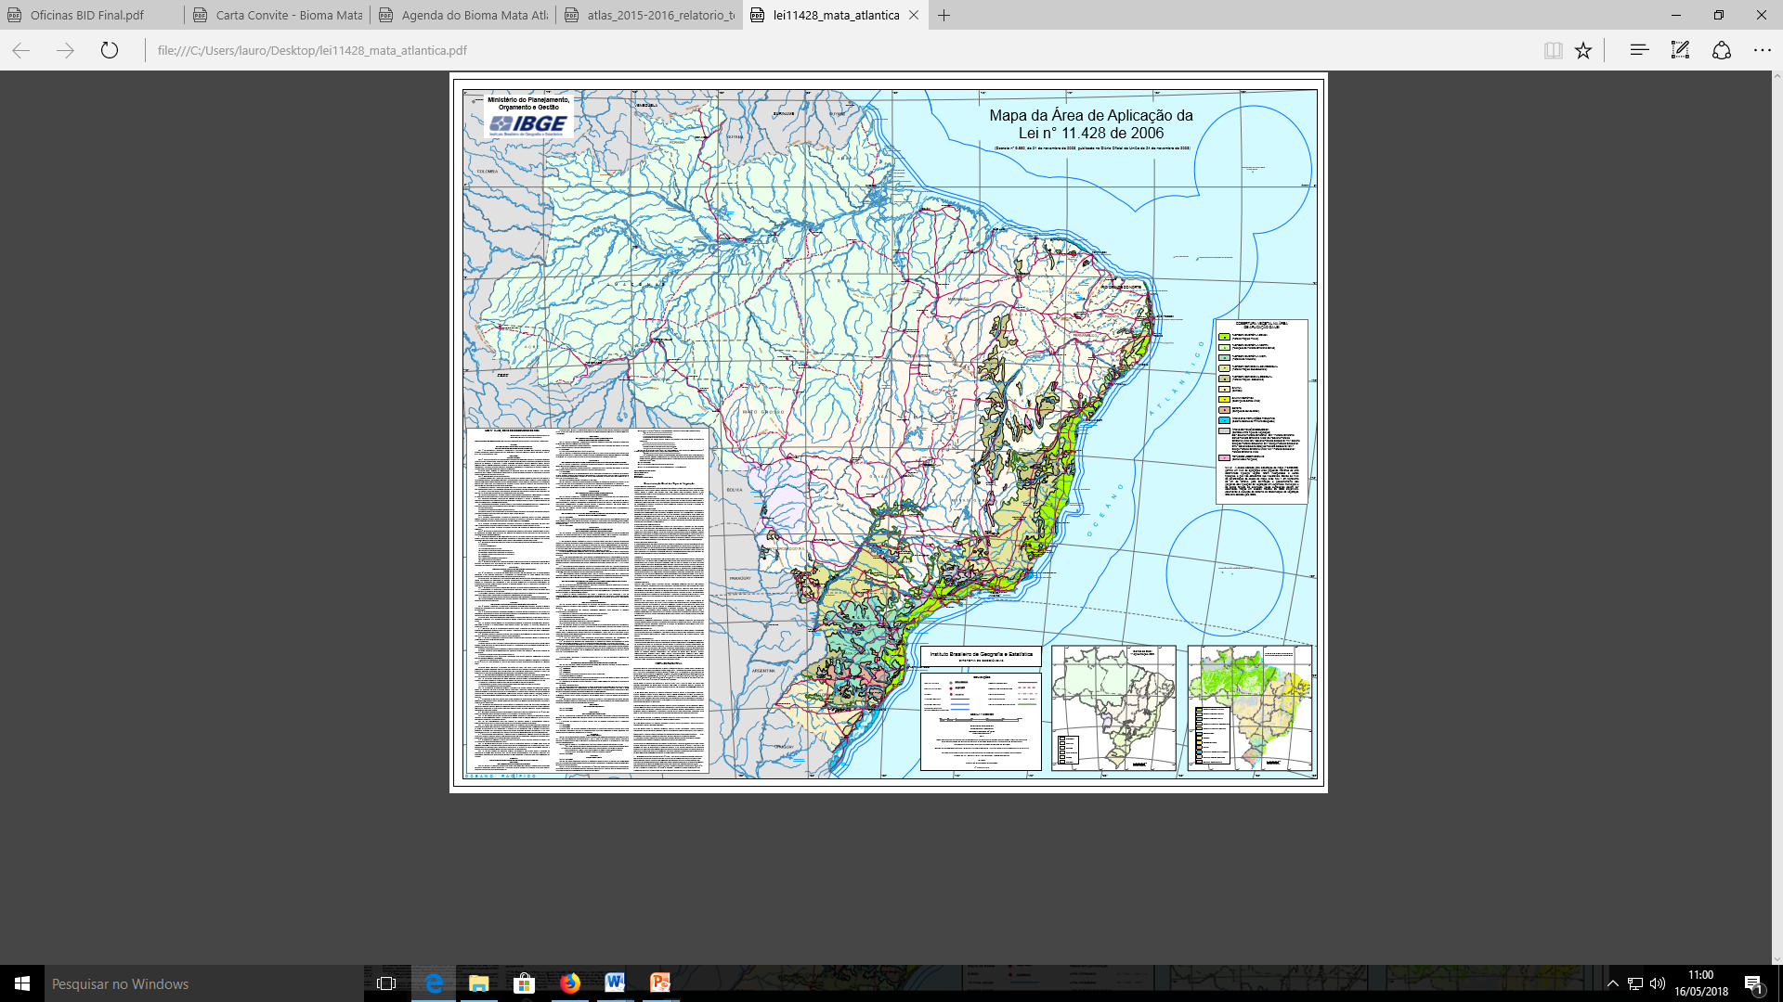
Desafios para o Desenvolvimento
Agricultura Sustentável:
Bioma Mata Atlântica
(1.326.480 km²)

Slide 7
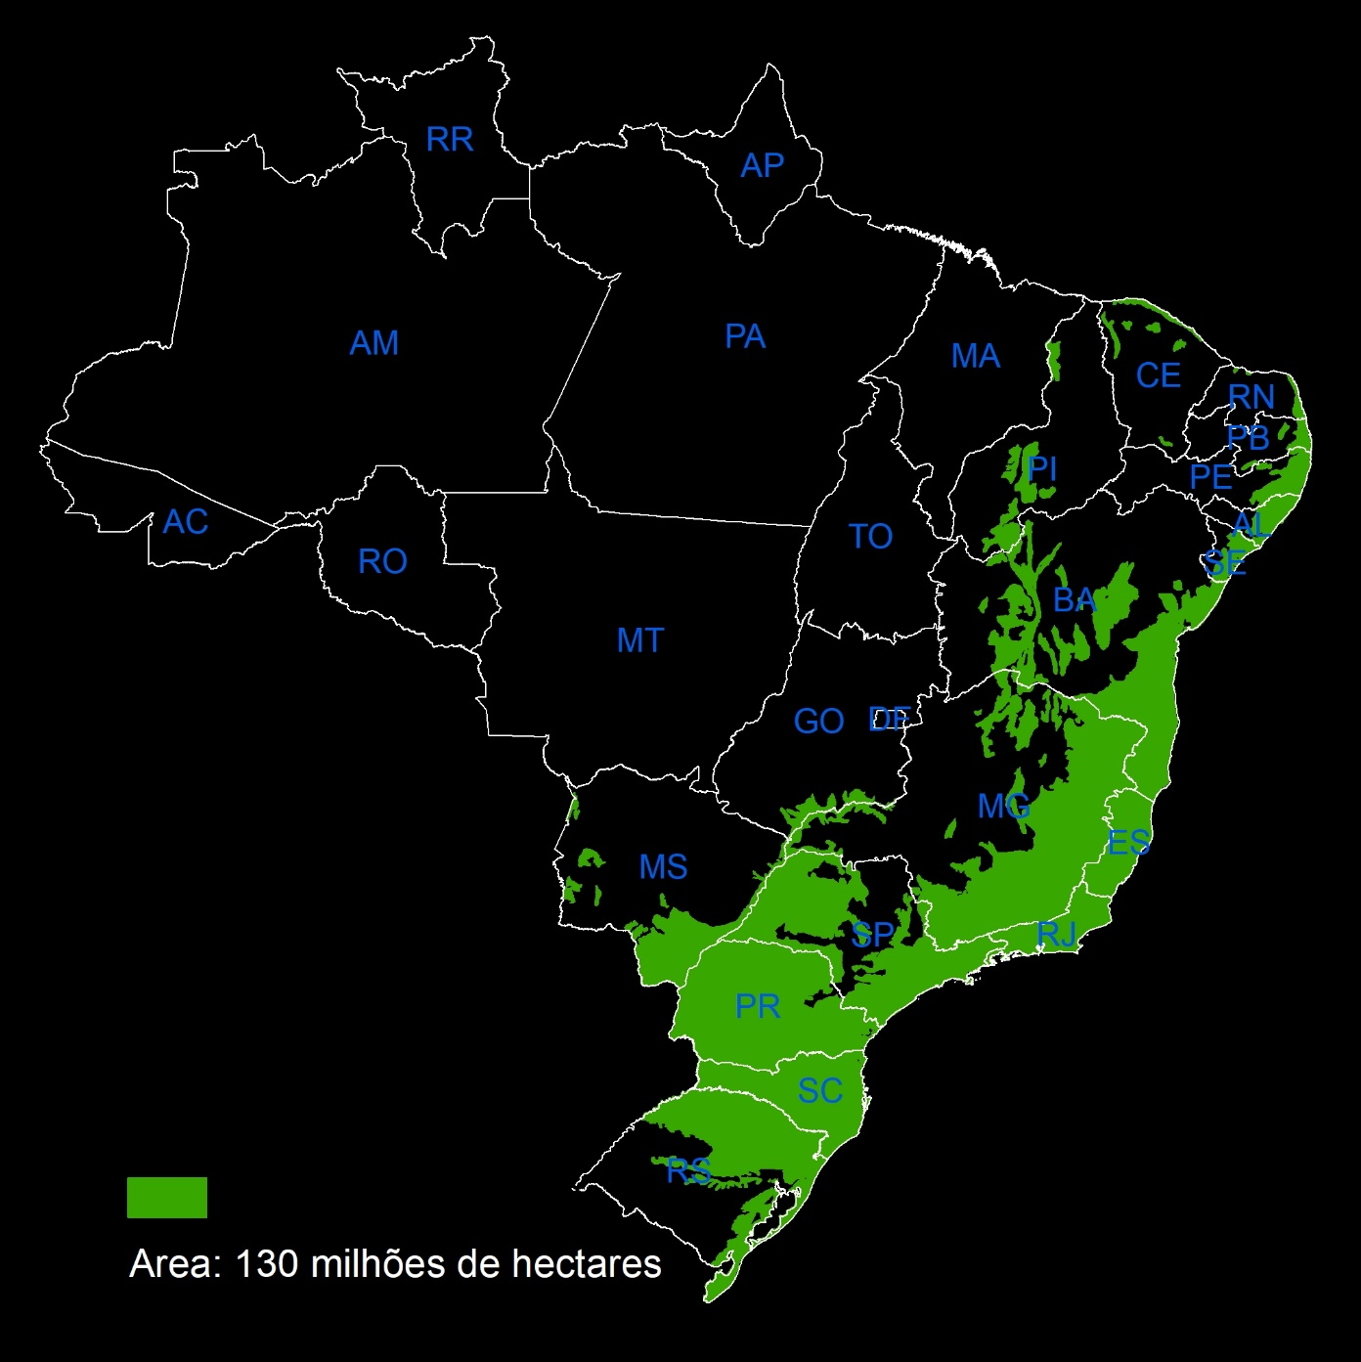
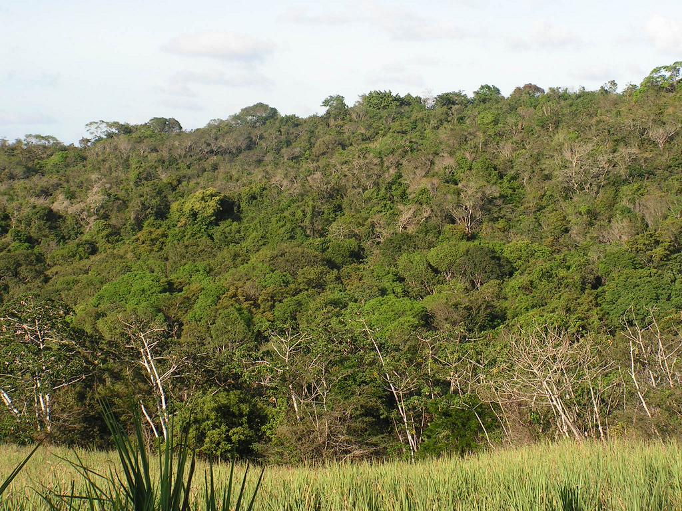
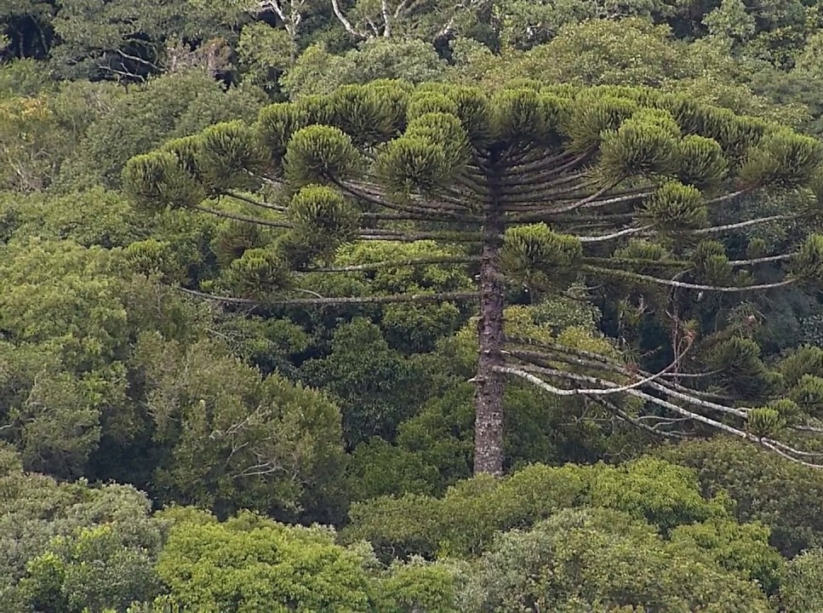
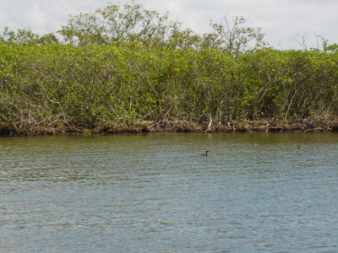
Desafios para o Desenvolvimento
Agricultura Sustentável:
Bioma Mata Atlântica
Floresta Estacional Semidecidual
Floresta Estacional Decidual
Floresta Ombrófila Mista
Floresta Ombrófila Densa
Floresta Ombrófila Aberta
Encraves Florestais
Restingas
Manguezais
Brejos interioranos
Campos de altitude

Slide 8

DESTAQUES
Desafios para o Desenvolvimento
Agricultura Sustentável:
Bioma Mata Atlântica
72% da população brasileira e 61% dos municípios brasileiros com forte influência no PIB nacional
alta diversidade social, cultural, política, econômica, educacional, ambiental
alta diversidade da flora e da fauna (> 20 mil spp de plantas, 270 mamíferos, 850 aves, 200 répteis, 350 peixes e 370 anfíbeos) e alto endemismo
importantíssima na prestação de serviços ambientais

Slide 9
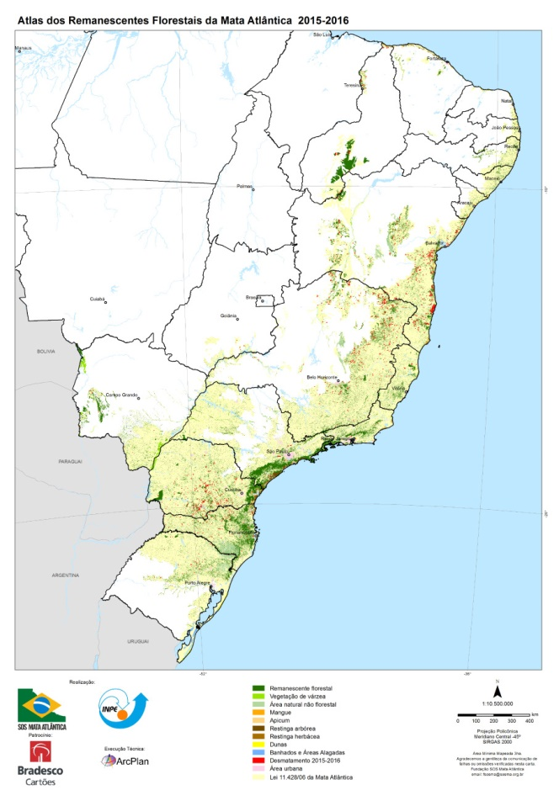
DESTAQUES
Desafios para o Desenvolvimento
Agricultura Sustentável:
Bioma Mata Atlântica
cobertura original variando entre ~11,4/16% (Ribeiro et al., 2009) e 29% (MMA, 2015) - 12,4% (SOS Mata Atlântica & INPE, 2017)
vulnerável, constantemente perturbada por FOGO e FRAGMENTAÇÃO, com perda de biodiversidade e muitas espécies ameaçadas de extinção
~3.000 Municípios sem ordenamento territorial
HISTÓRICO de práticas produtivas e uso de recursos naturais tanto Sustentáveis quanto Insustentáveis

Slide 10
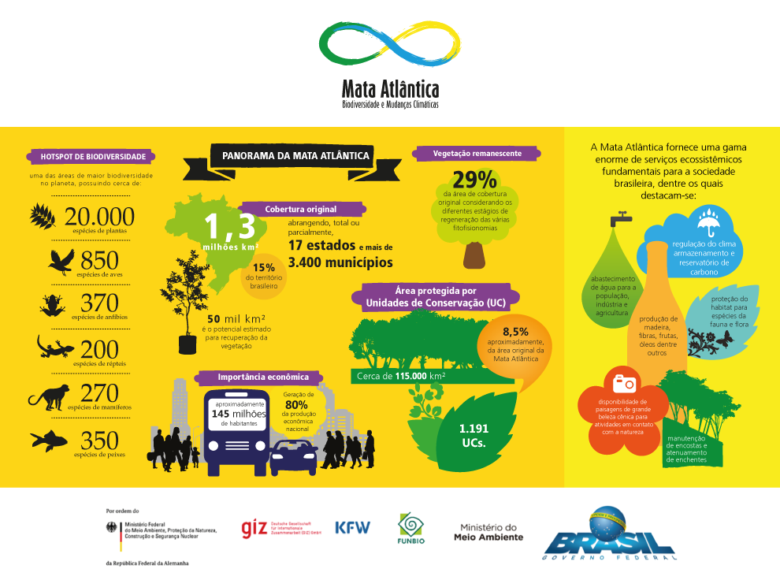
Desafios para o Desenvolvimento
Agricultura Sustentável:
Bioma Mata Atlântica

Slide 11
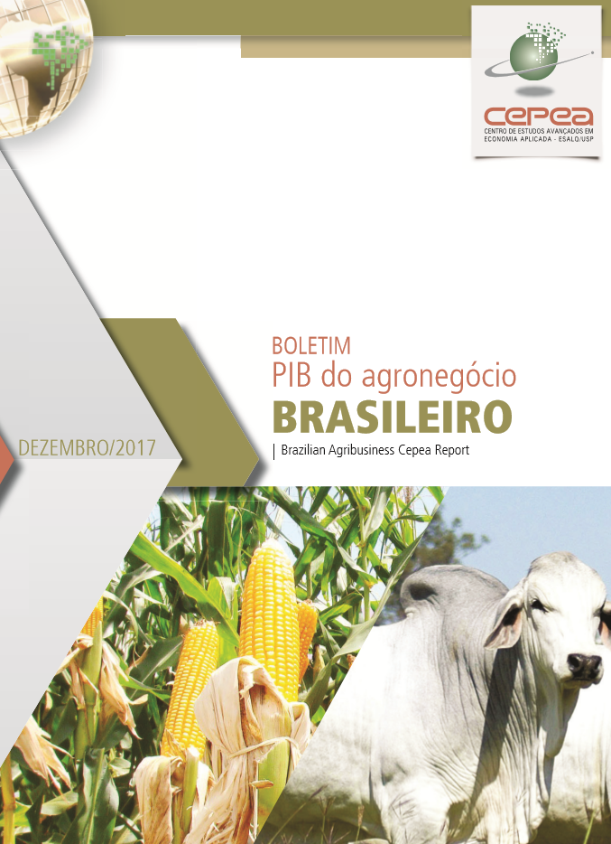
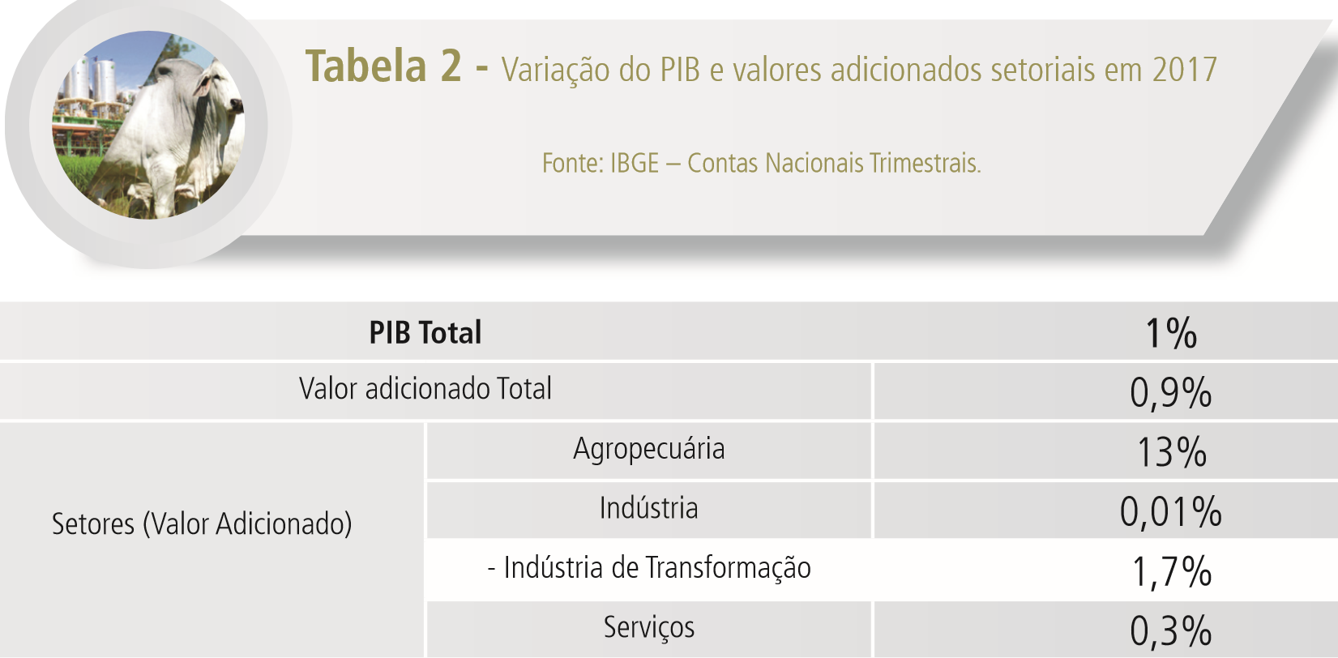
PIB AGROPECUÁRIO
Desafios para o Desenvolvimento
Agricultura Sustentável:
Bioma Mata Atlântica

Slide 12
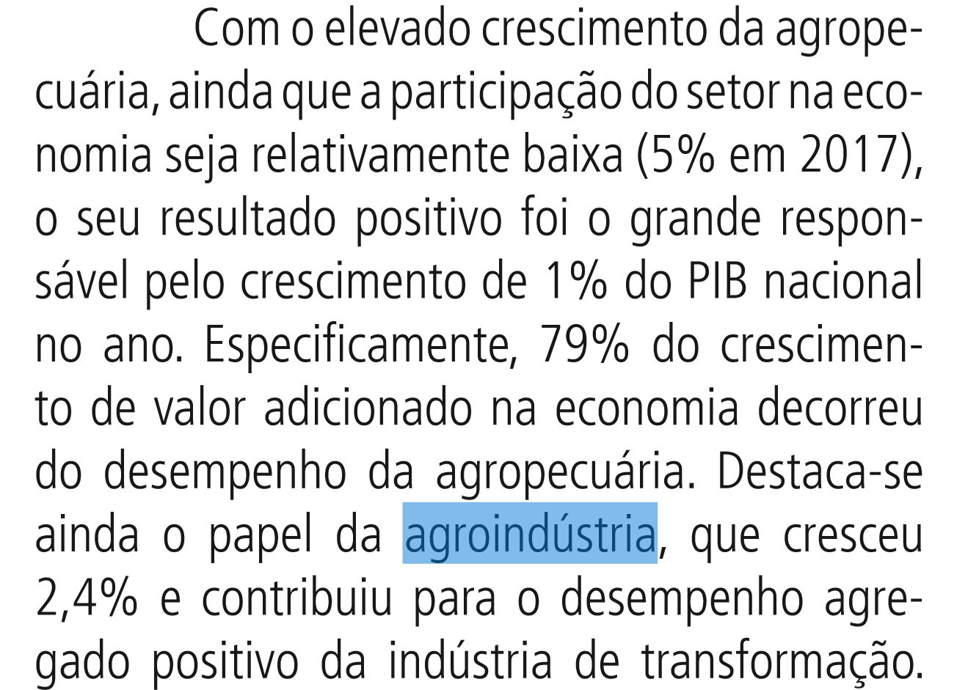
Desafios para o Desenvolvimento
Agricultura Sustentável:
Bioma Mata Atlântica

Slide 13
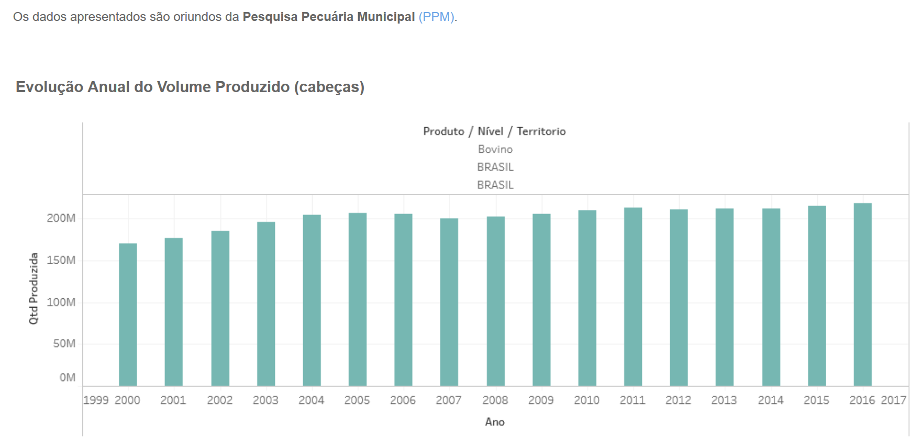
PRODUÇÃO AGRÍCOLA, PECUÁRIA E FLORESTAL
Desafios para o Desenvolvimento
Agricultura Sustentável:
Bioma Mata Atlântica
(Fonte: Embrapa, 2018 - https://www.embrapa.br/macrologistica)

Slide 14
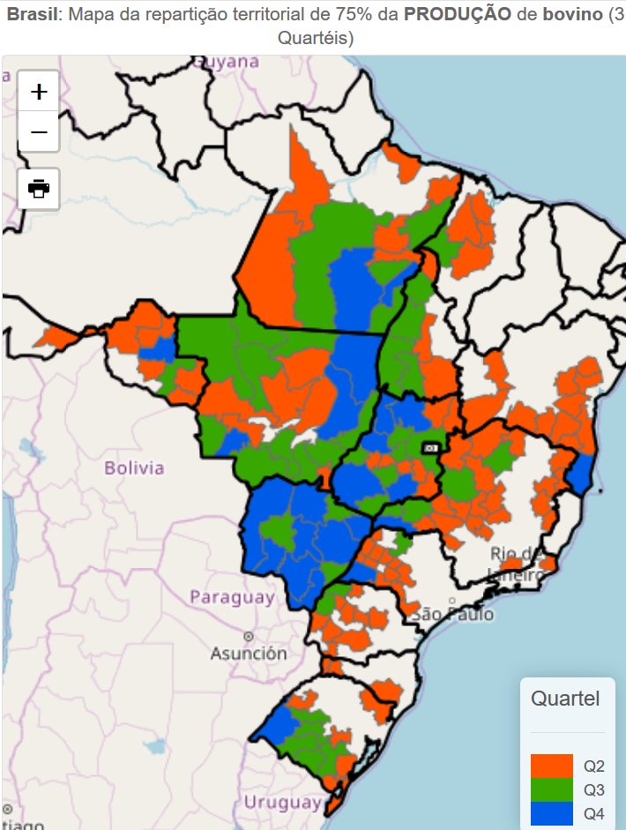
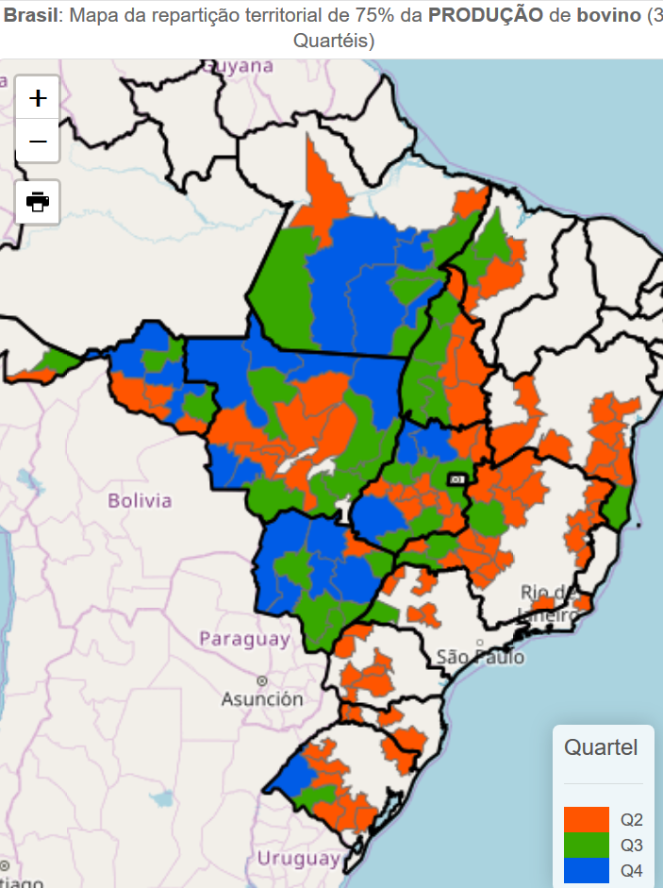
Desafios para o Desenvolvimento
Agricultura Sustentável:
Bioma Mata Atlântica
(2000)
(2016)
(Fonte: Embrapa, 2018)

Slide 15
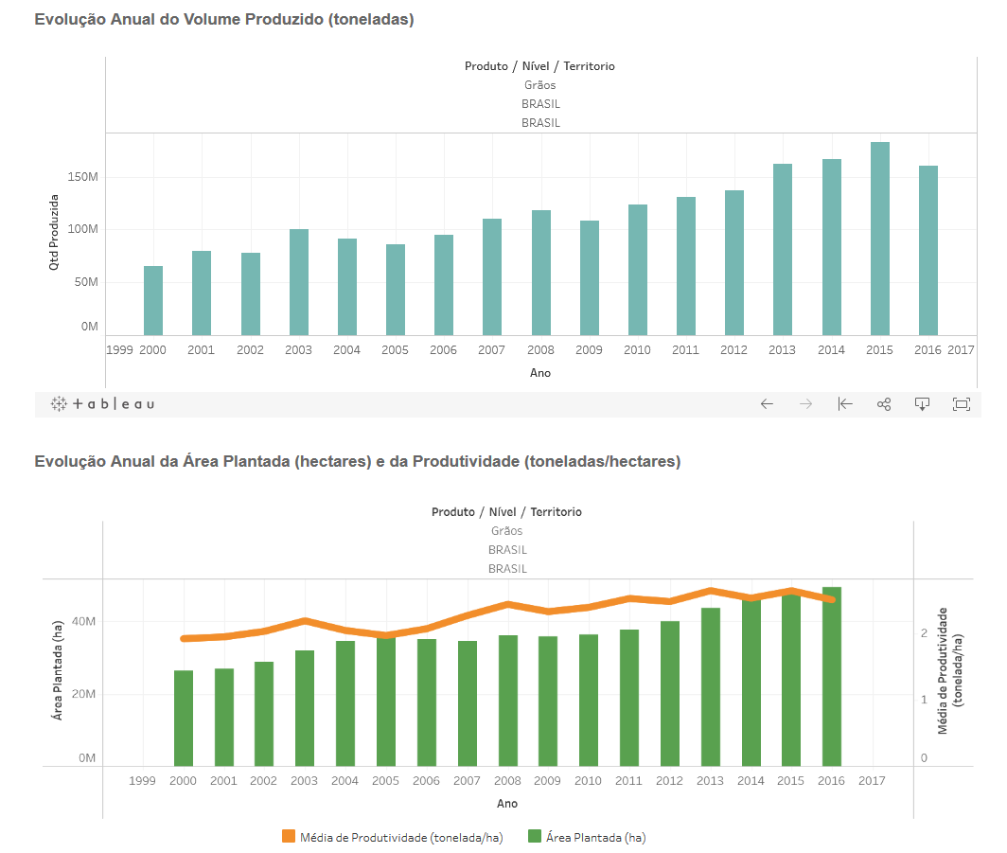
Desafios para o Desenvolvimento
Agricultura Sustentável:
Bioma Mata Atlântica
(Fonte: Embrapa, 2018)

Slide 16
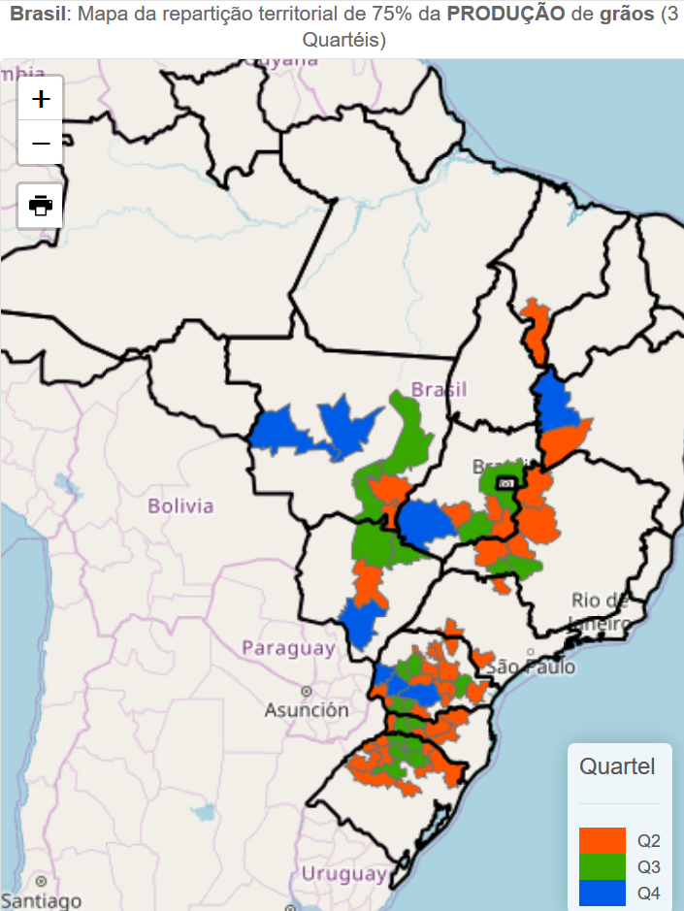
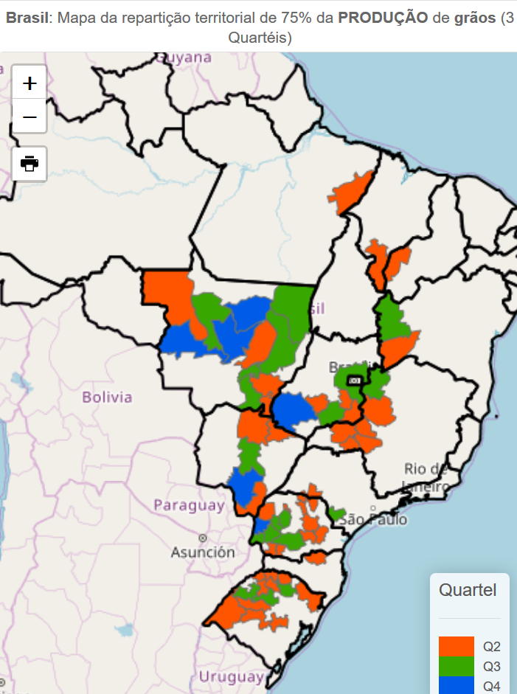
Desafios para o Desenvolvimento
Agricultura Sustentável:
Bioma Mata Atlântica
(2000)
(2016)
(Fonte: Embrapa, 2018)

Slide 17
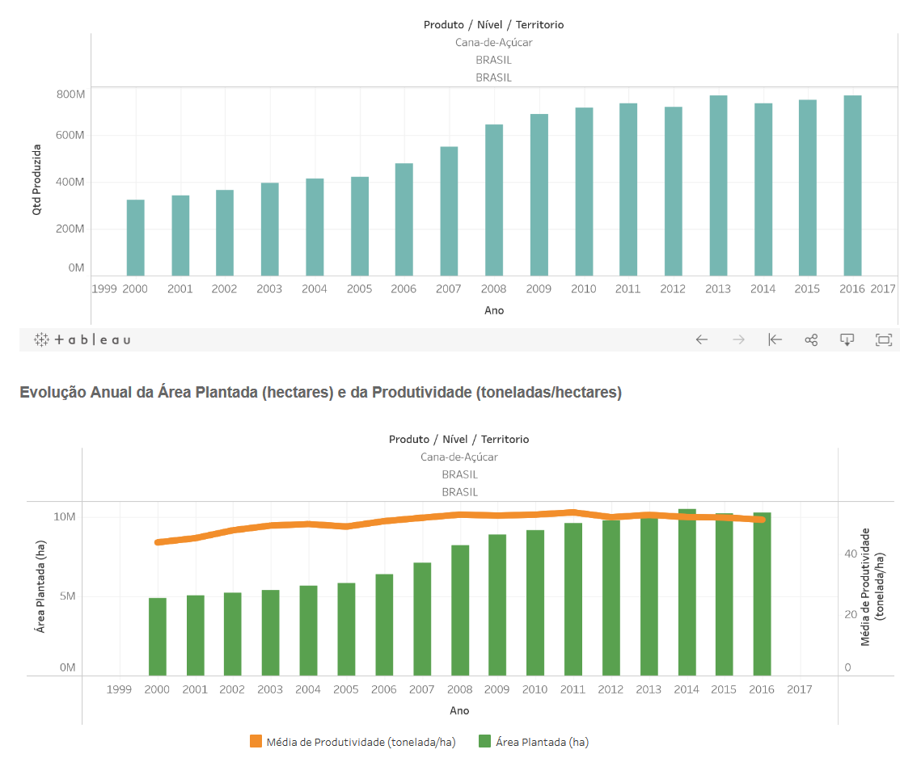
Desafios para o Desenvolvimento
Agricultura Sustentável:
Bioma Mata Atlântica
(Fonte: Embrapa, 2018)

Slide 18
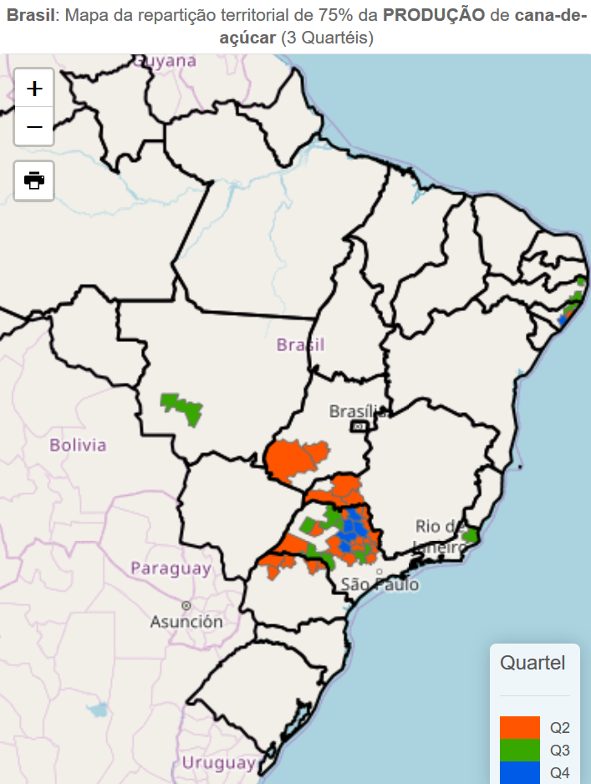
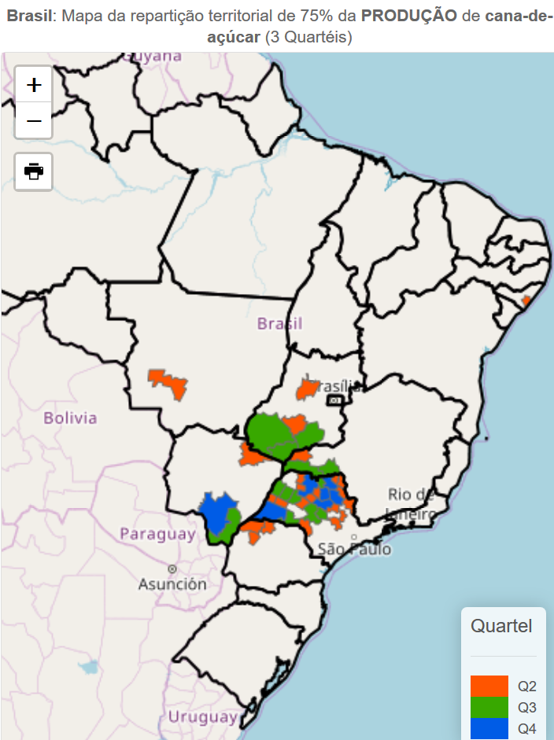
Desafios para o Desenvolvimento
Agricultura Sustentável:
Bioma Mata Atlântica
(2000)
(2016)
(Fonte: Embrapa, 2018)

Slide 19
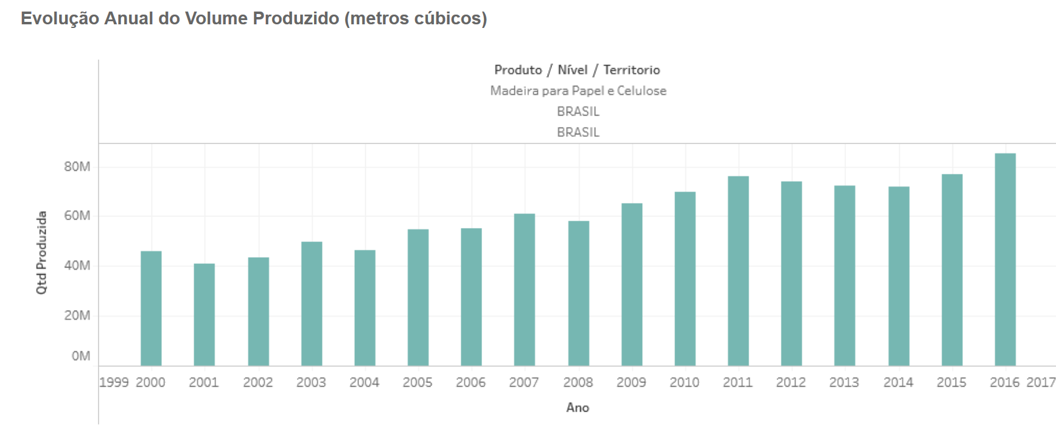
Desafios para o Desenvolvimento
Agricultura Sustentável:
Bioma Mata Atlântica
(Fonte: Embrapa, 2018)

Slide 20
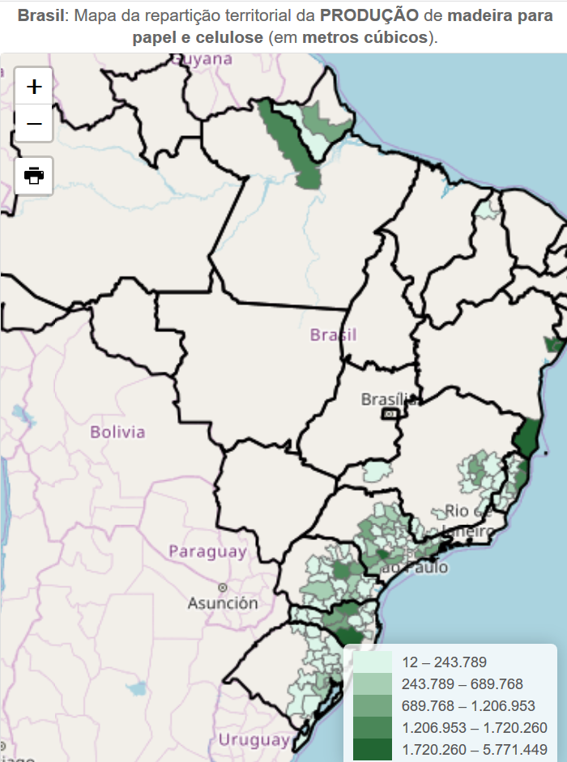
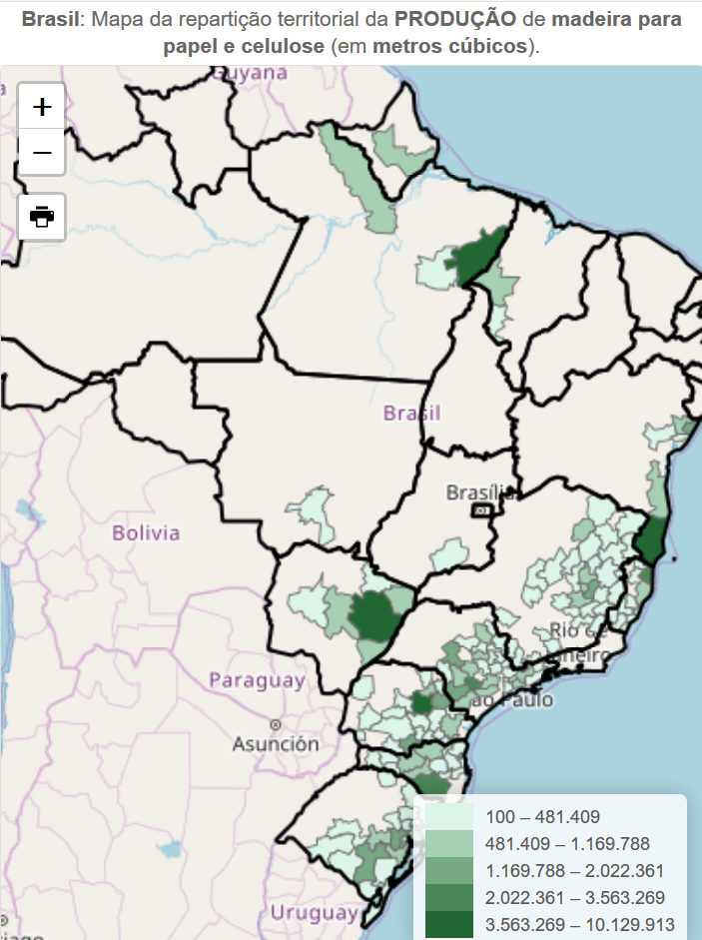
Desafios para o Desenvolvimento
Agricultura Sustentável:
Bioma Mata Atlântica
(2000)
(2016)
(Fonte: Embrapa, 2018)

Slide 21
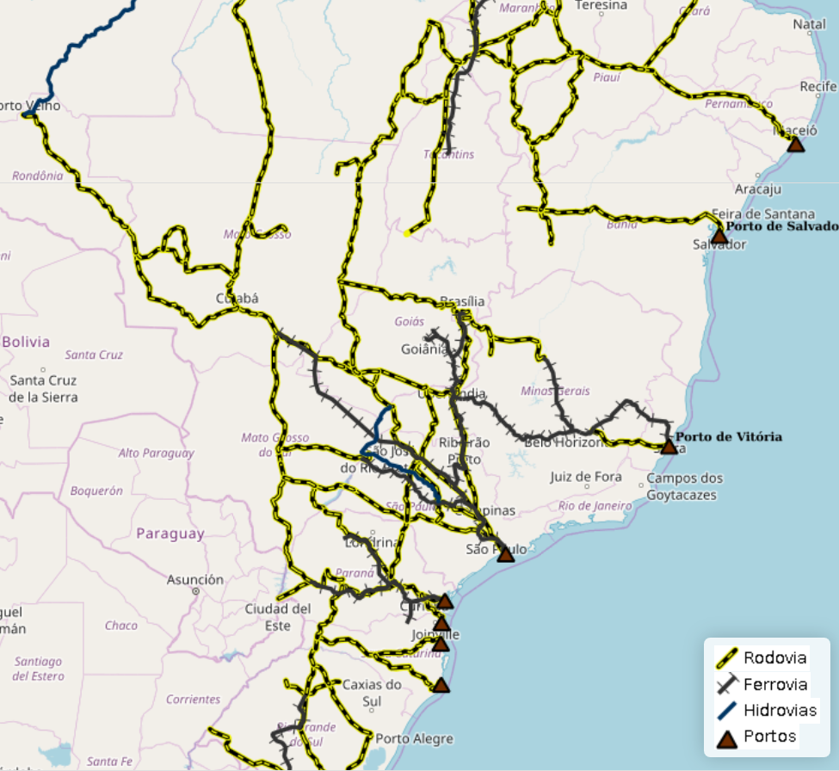
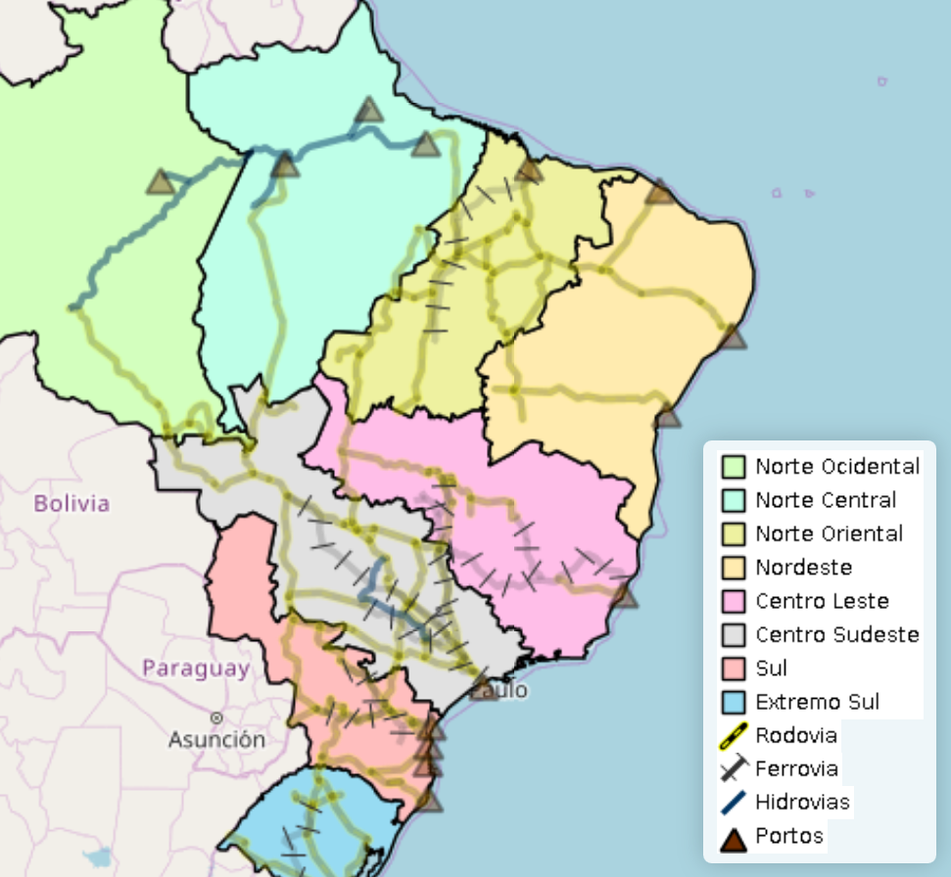
MACROLOGÍSTICA DA AGROPECUÁRIA
Desafios para o Desenvolvimento
Agricultura Sustentável:
Bioma Mata Atlântica
(Fonte: Embrapa, 2018)

Slide 22
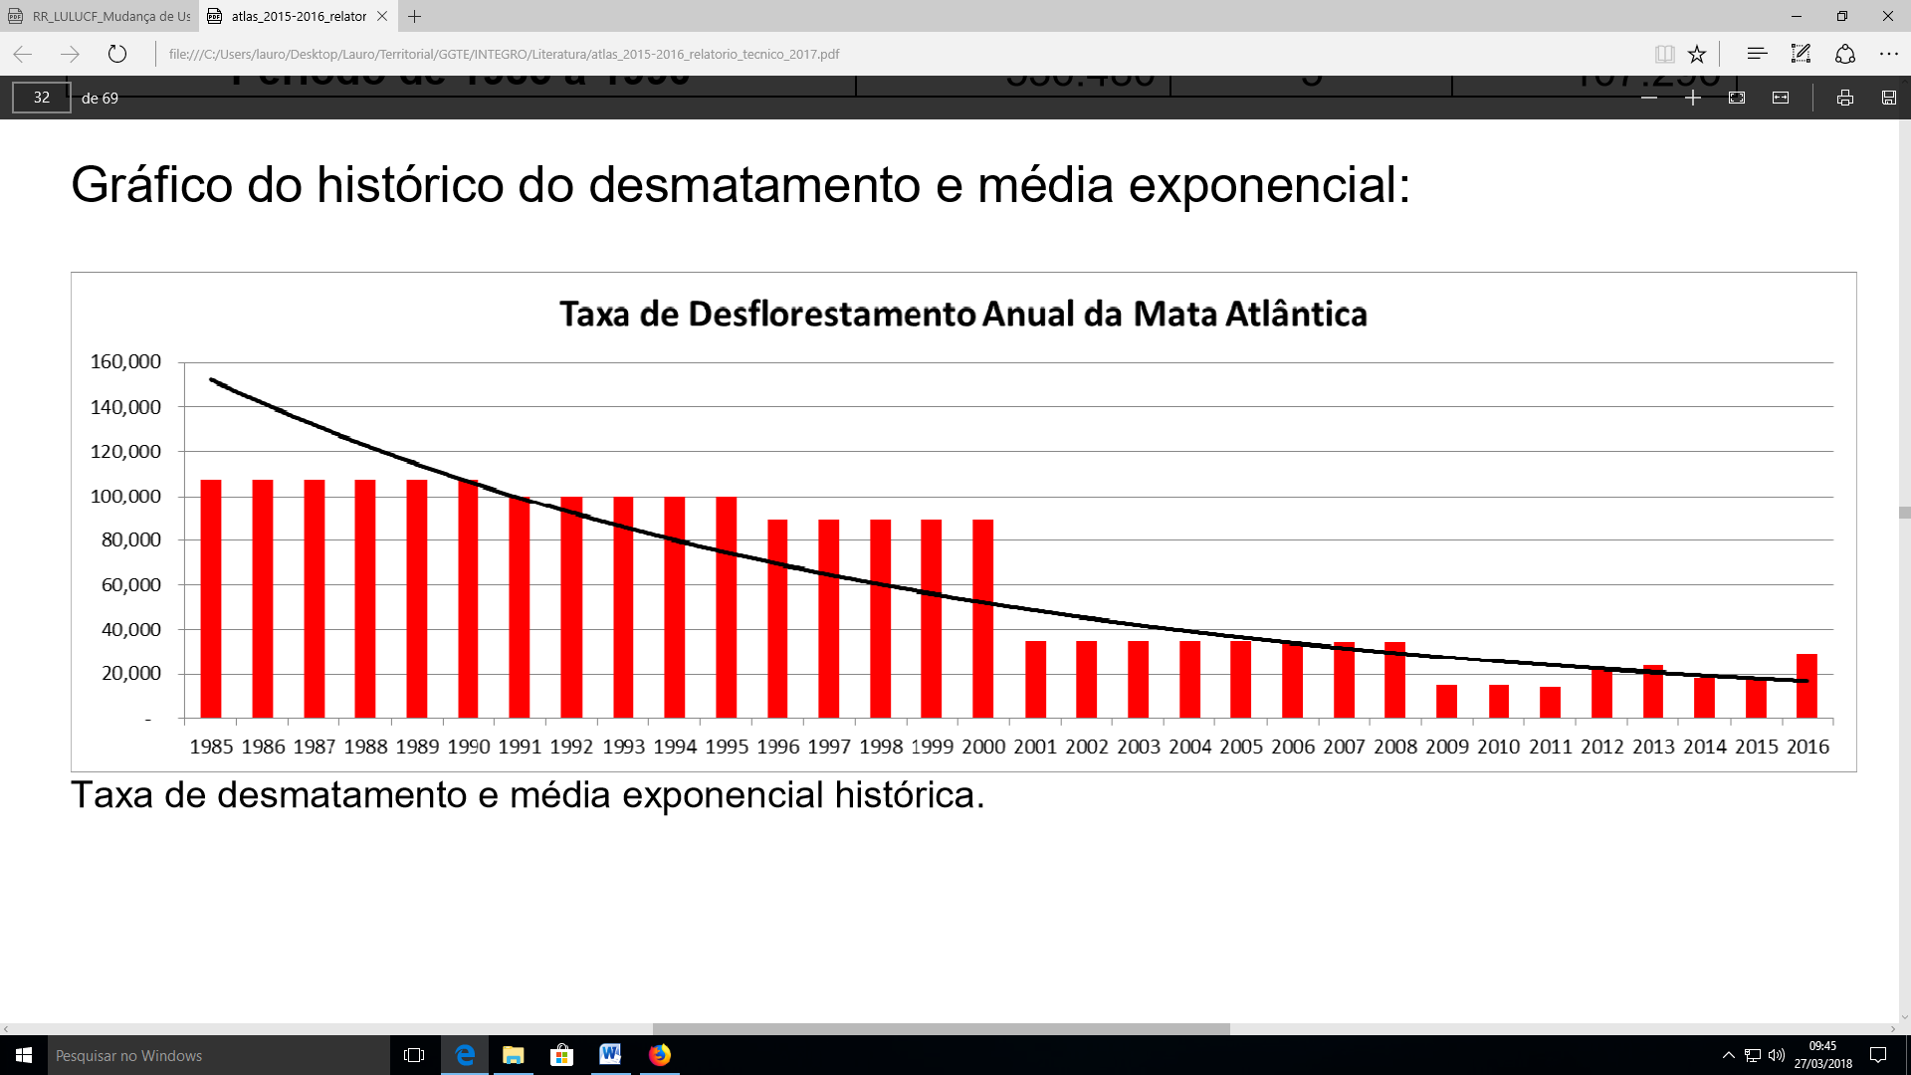
COBERTURA VEGETAL
Desafios para o Desenvolvimento
Agricultura Sustentável:
Bioma Mata Atlântica
(Fonte: SOS Mata Atlântica & INPE, 2017)

Slide 23
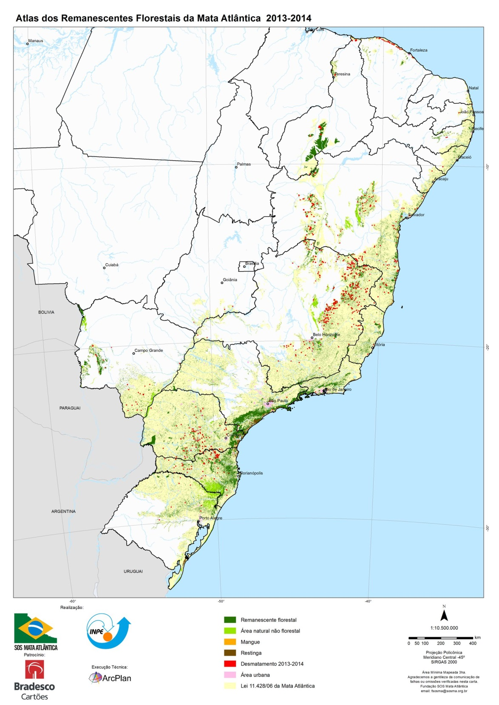
Desafios para o Desenvolvimento
Agricultura Sustentável:
Bioma Mata Atlântica

Slide 24
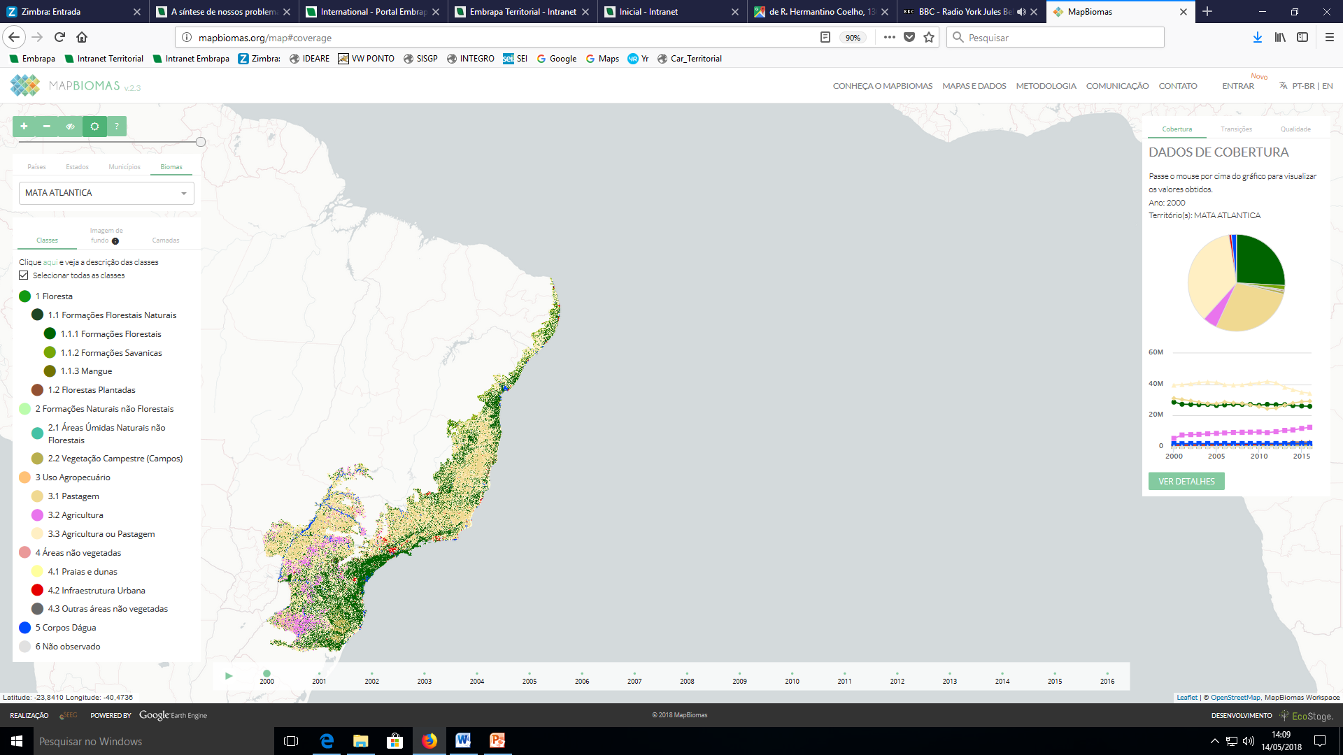
USO DA TERRA
Desafios para o Desenvolvimento
Agricultura Sustentável:
Bioma Mata Atlântica
(Fonte: MapBiomas, 2018)

Slide 25
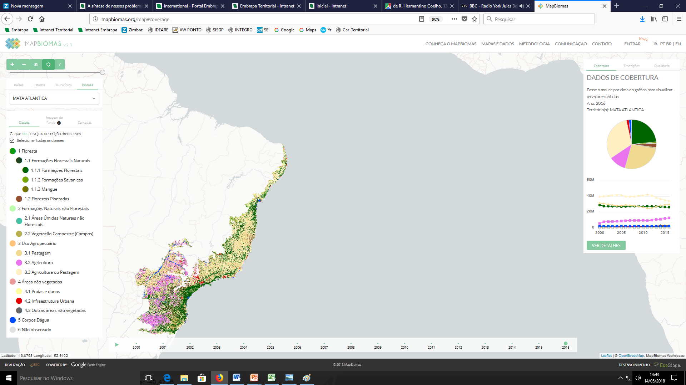
USO DA TERRA
Desafios para o Desenvolvimento
Agricultura Sustentável:
Bioma Mata Atlântica
(Fonte: MapBiomas, 2018)

Slide 26
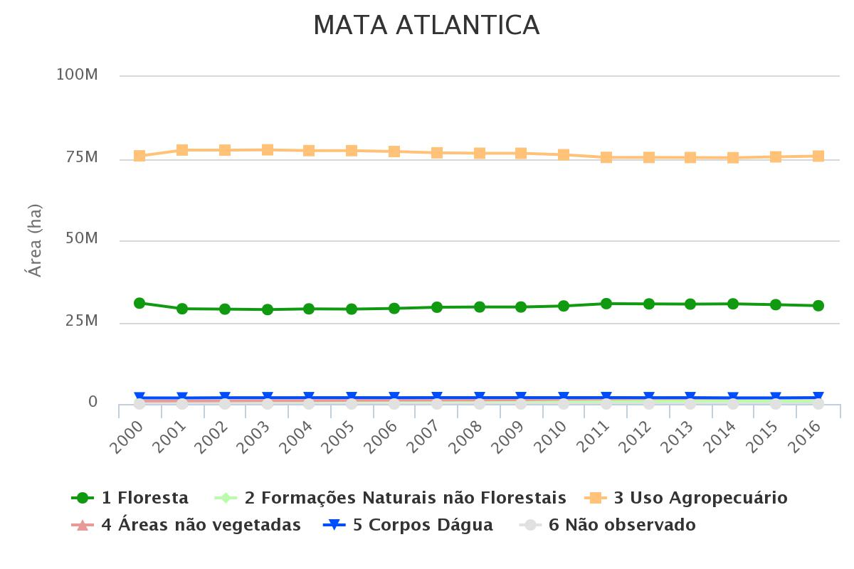
Agricultura Sustentável:
Bioma Mata Atlântica
(Fonte: MapBiomas, 2018)

Slide 27
CADASTRO AMBIENTAL RURAL
Desafios para o Desenvolvimento
Agricultura Sustentável:
Bioma Mata Atlântica
4.358.692 imóveis cadastrados, totalizando 486.013.355,52 ha
557.549 imóveis analisados, totalizando 153.577.691,39 ha
2.210.925 imóveis aderidos ao PRA, totalizando 267.552.948,89 ha
4.047.666 imóveis com RL a regularizar, totalizando 169.576.216,55 ha
82.969 imóveis com áreas de UR a regularizar, totalizando 1.896.046,50 ha
1.509.067 imóveis com APP a recompor, totalizando 4.206.557,54 ha
(Fonte: CAR, 2018)

Slide 28
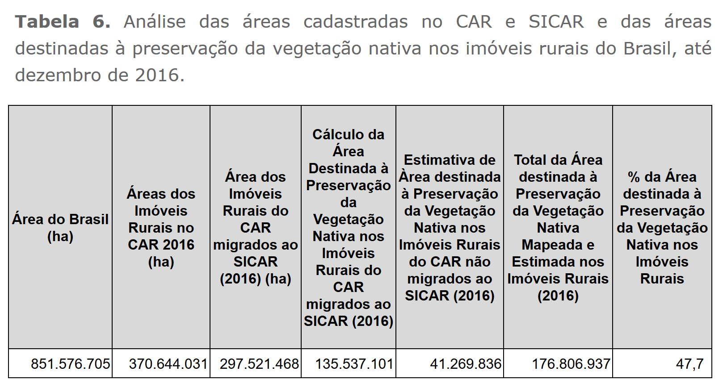
CADASTRO AMBIENTAL RURAL
Desafios para o Desenvolvimento
Agricultura Sustentável:
Bioma Mata Atlântica
(Fonte: Embrapa, 2017)

Slide 29
Mudanças climáticas
Agricultura Sustentável:
Bioma Mata Atlântica
Lei nº 12.187, de 29/12/2009 (Política Nacional sobre Mudança do Clima – PNMC)
Art. 5º São DIRETRIZES da Política Nacional sobre Mudança do Clima:
II - as AÇÕES DE MITIGAÇÃO da mudança do clima EM CONSONÂNCIA COM O DESENVOLVIMENTO SUSTENTÁVEL, que sejam, sempre que possível, mensuráveis para sua adequada quantificação e verificação a posteriori;
VI - a promoção e o desenvolvimento de pesquisas científico-tecnológicas, e a difusão de tecnologias, processos e práticas orientados a:
a) mitigar a mudança do clima por meio da redução de emissões antrópicas por fontes e do fortalecimento das remoções antrópicas por sumidouros de gases de efeito estufa;
XII - a promoção da disseminação de informações, a educação, a capacitação e a conscientização pública sobre mudança do clima;
XIII - o ESTÍMULO e o APOIO à manutenção e à promoção:
a) de práticas, atividades e tecnologias de baixas emissões de gases de efeito estufa;
b) de padrões sustentáveis de produção e consumo.
Decreto no 7.390, de 9/12/2010 que regulamenta os artigos 6º, 11º e 12º da Lei no 12.187
Art. 6º. São instrumentos da Política Nacional sobre Mudança do Clima:
I - o Plano Nacional sobre Mudança do Clima (lançado em 12/2008 pelo MMA);
II - o Fundo Nacional sobre Mudança do Clima;
Art. 11º. Os princípios, objetivos, diretrizes e instrumentos das políticas públicas e programas governamentais deverão compatibilizar-se com os princípios, objetivos, diretrizes e instrumentos da PNMC.
Art. 12º. Para alcançar os objetivos da PNMC, o País adotará, como compromisso nacional voluntário, ações de mitigação das emissões de gases de efeito estufa, com vistas em reduzir entre 36,1% e 38,9% suas emissões projetadas até 2020.

Slide 30
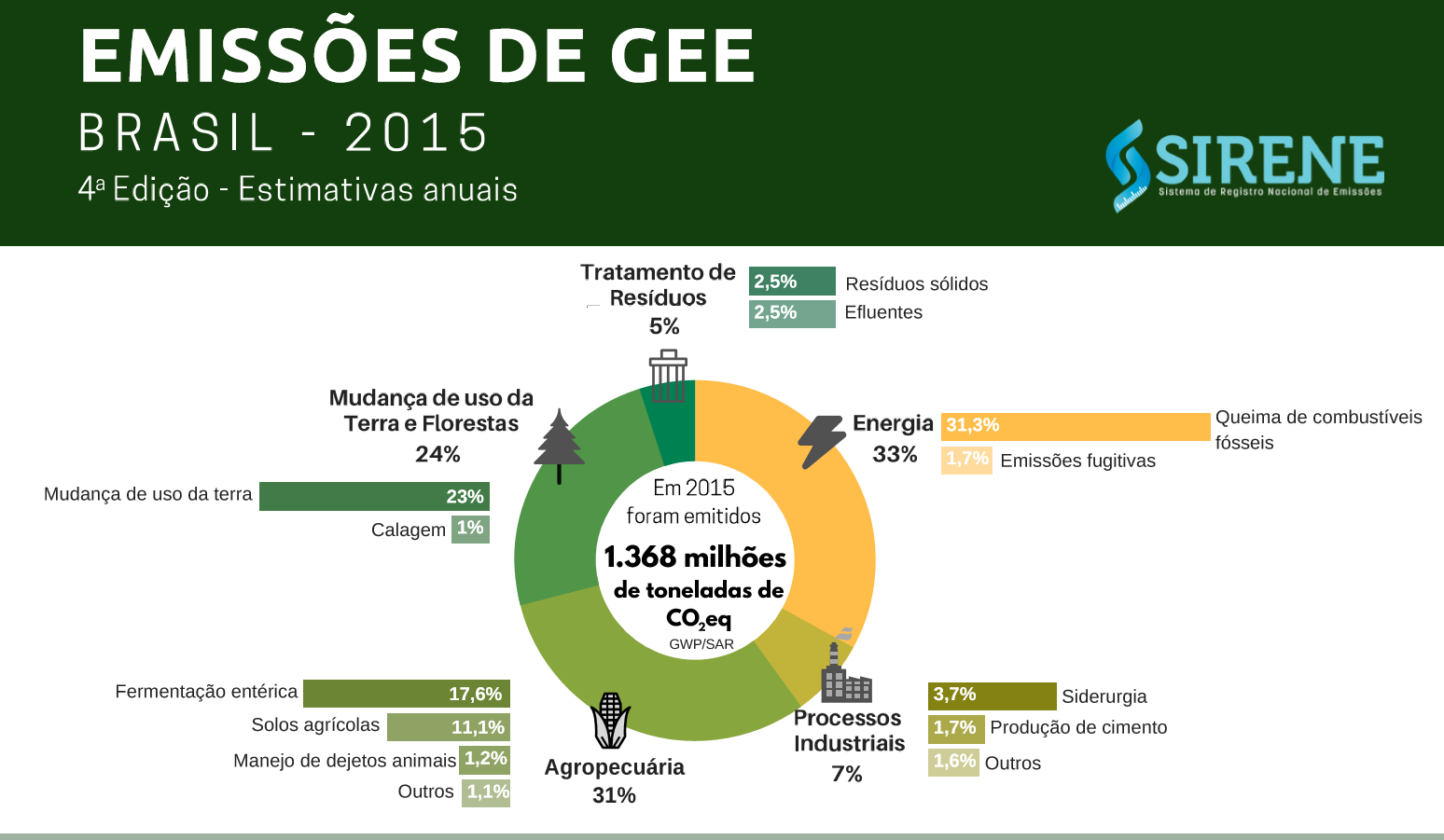
Desafios para o Desenvolvimento
Agricultura Sustentável:
Bioma Mata Atlântica
(Fonte: MCTIC, 2018)

Slide 31
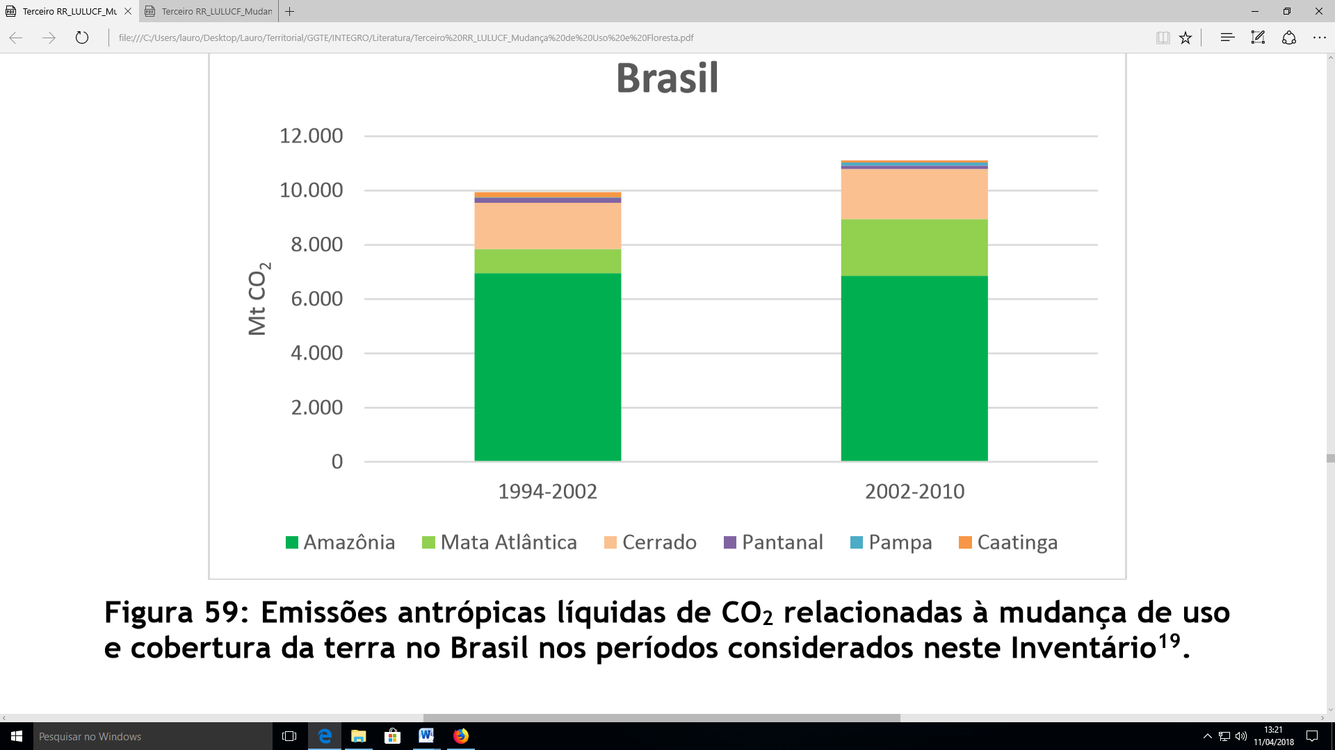
Desafios para o Desenvolvimento
Agricultura Sustentável:
Bioma Mata Atlântica
(Fonte: MCTIC, 2015)

Slide 32
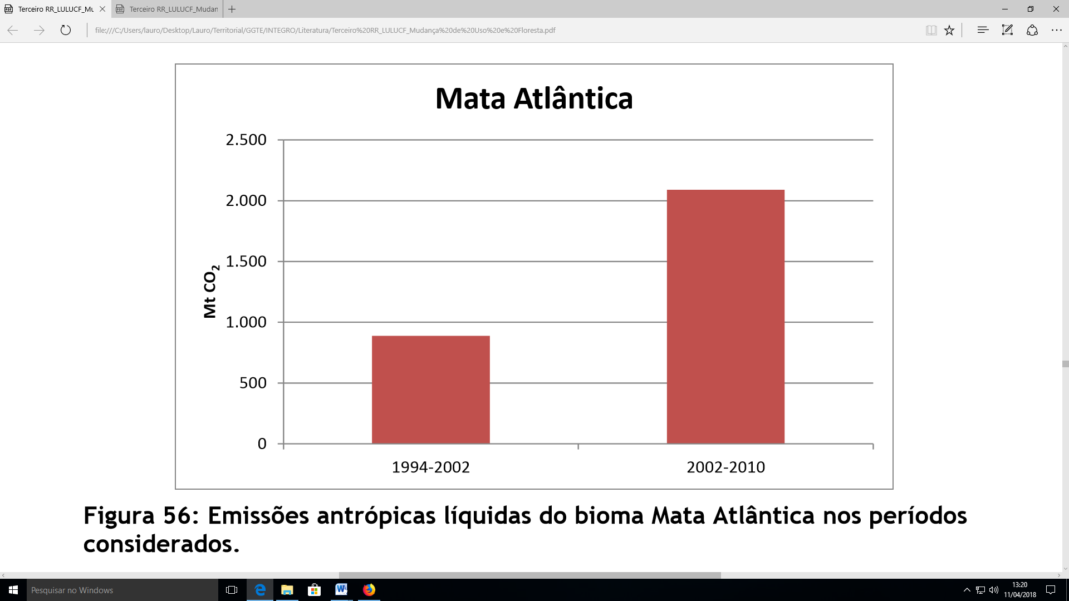
Desafios para o Desenvolvimento
Agricultura Sustentável:
Bioma Mata Atlântica
(Fonte: MCTIC, 2015)

Slide 33
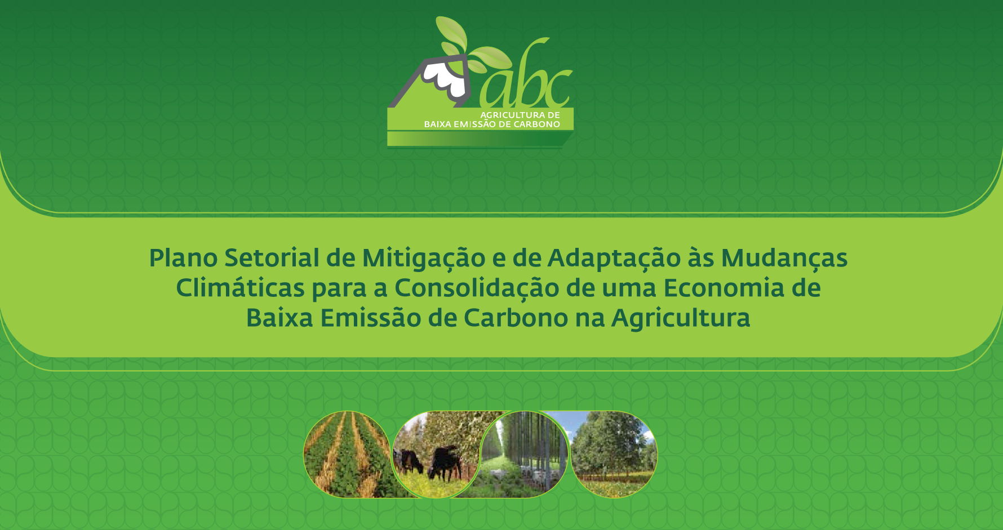
Desafios para o Desenvolvimento
Agricultura Sustentável:
Bioma Mata Atlântica

Slide 34
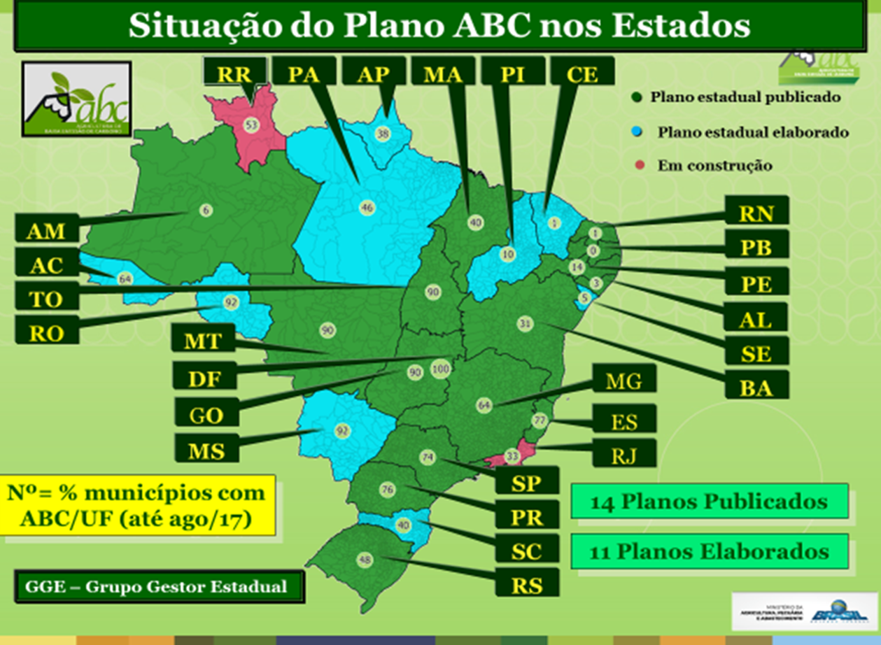
Desafios para o Desenvolvimento
Agricultura Sustentável:
Bioma Mata Atlântica
(Fonte: MAPA, 2018)

Slide 35
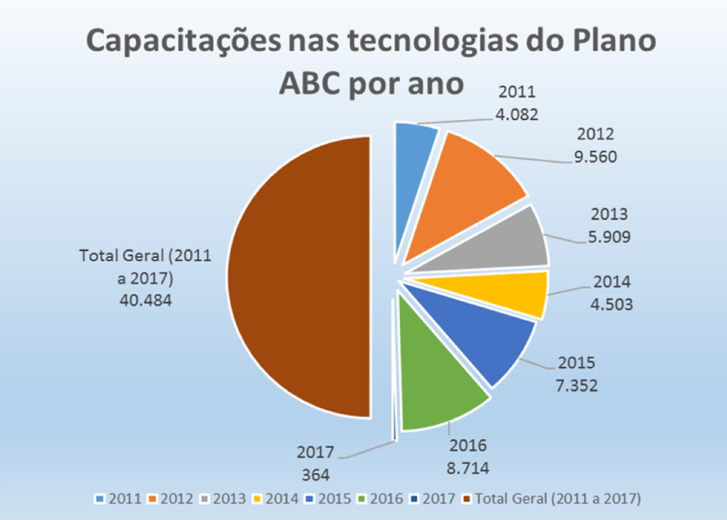
Desafios para o Desenvolvimento
Agricultura Sustentável:
Bioma Mata Atlântica
(Fonte: MAPA, 2018)

Slide 36
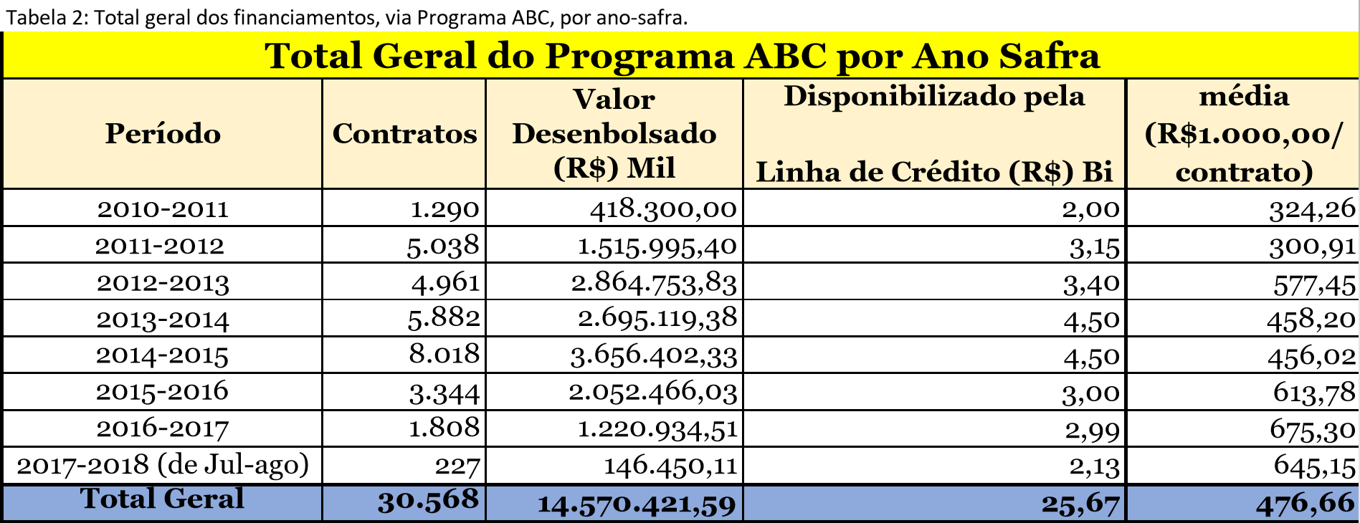
Desafios para o Desenvolvimento
Agricultura Sustentável:
Bioma Mata Atlântica
(Fonte: MAPA, 2018)

Slide 37
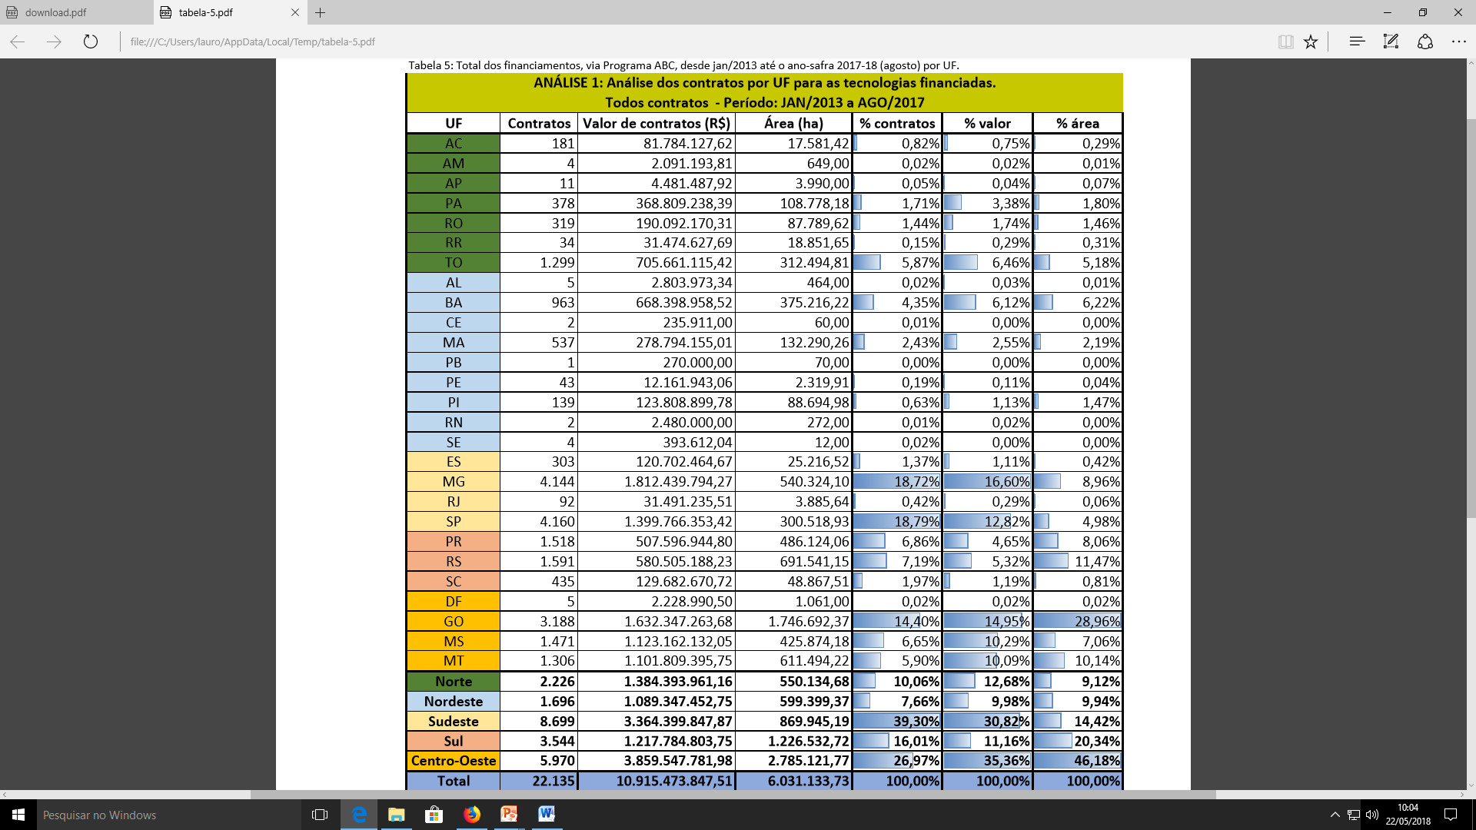
Desafios para o Desenvolvimento
Agricultura Sustentável:
Bioma Mata Atlântica
(Fonte: MAPA, 2018)

Slide 38
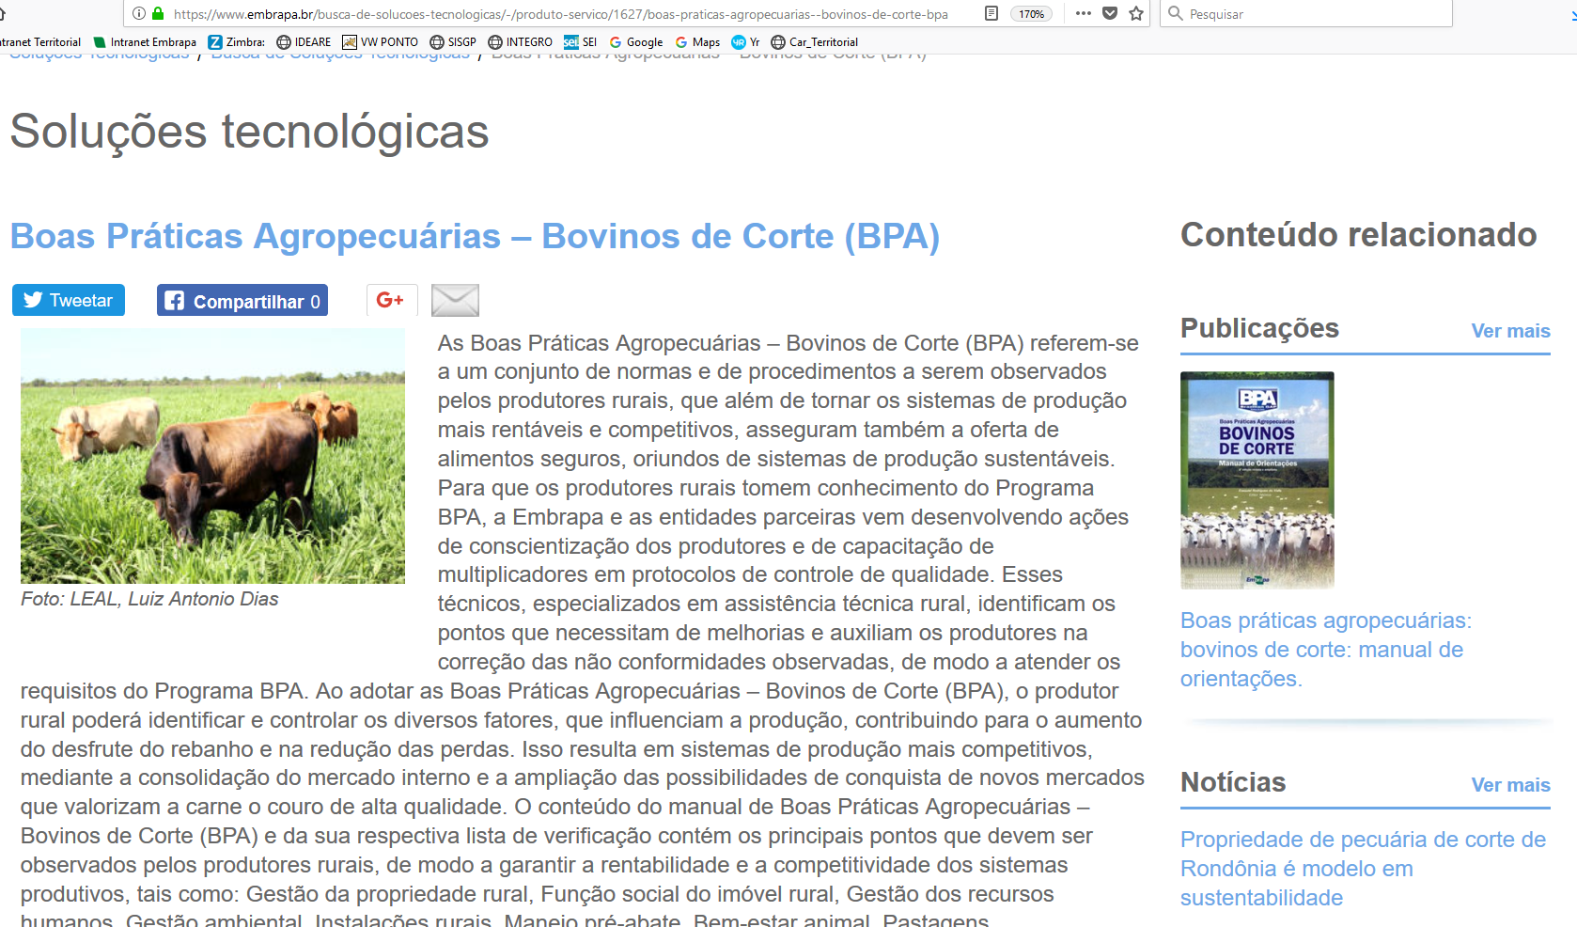
Desafios para o Desenvolvimento
Agricultura Sustentável:
Bioma Mata Atlântica

Slide 39
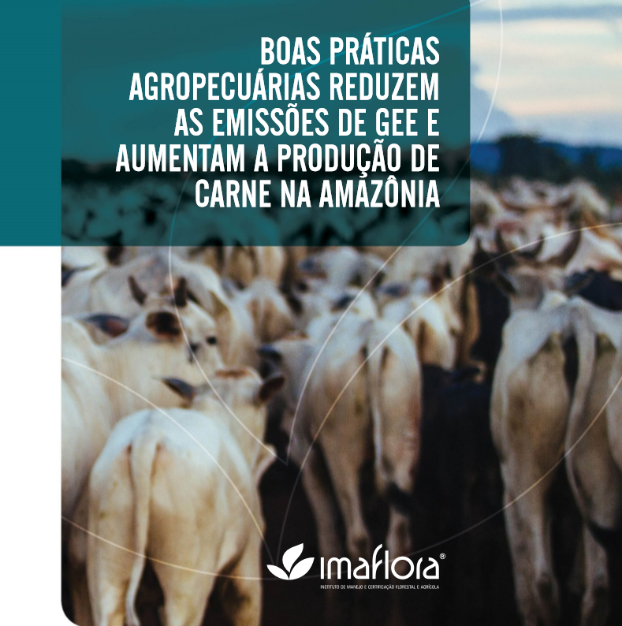
Desafios para o Desenvolvimento
Agricultura Sustentável:
Bioma Mata Atlântica

Slide 40
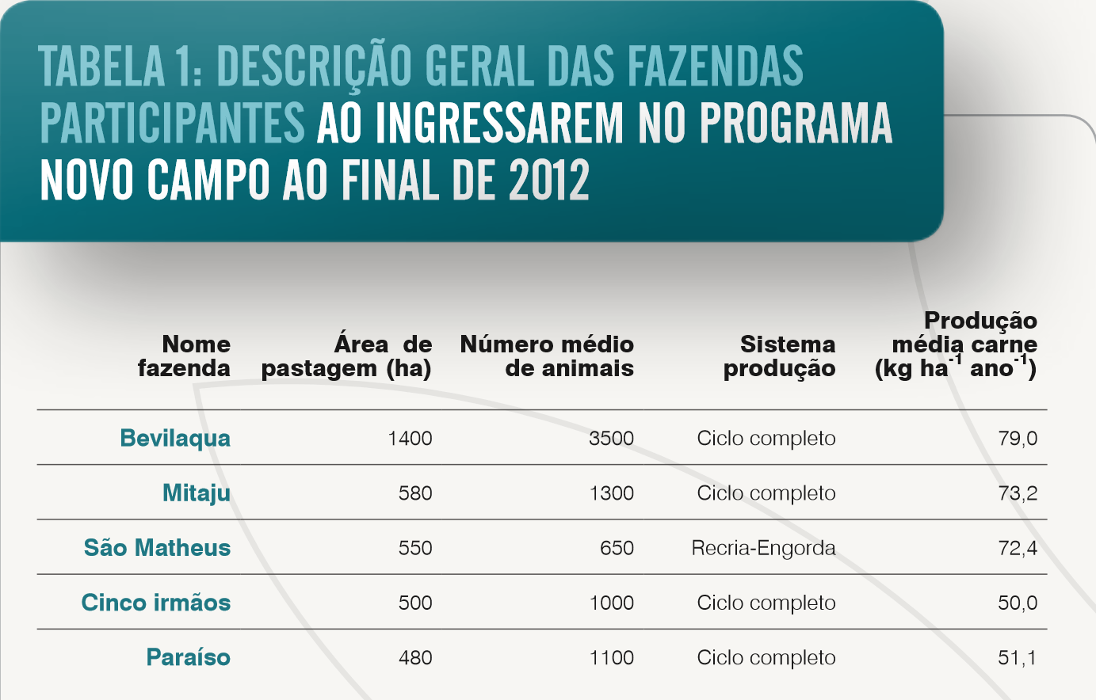
Desafios para o Desenvolvimento
Agricultura Sustentável:
Bioma Mata Atlântica
(Fonte: Imaflora, 2018)

Slide 41
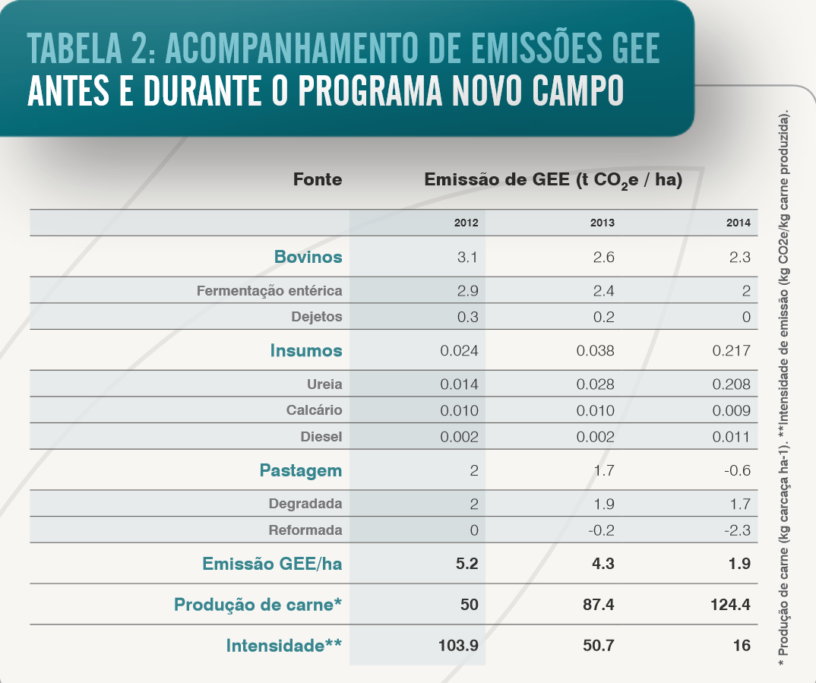
Desafios para o Desenvolvimento
Agricultura Sustentável:
Bioma Mata Atlântica
(Fonte: Imaflora, 2018)

Slide 42
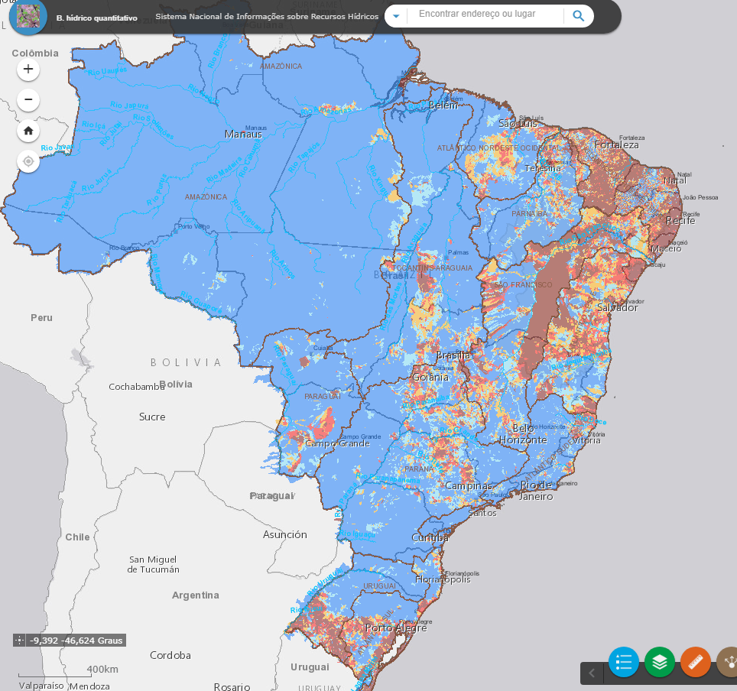
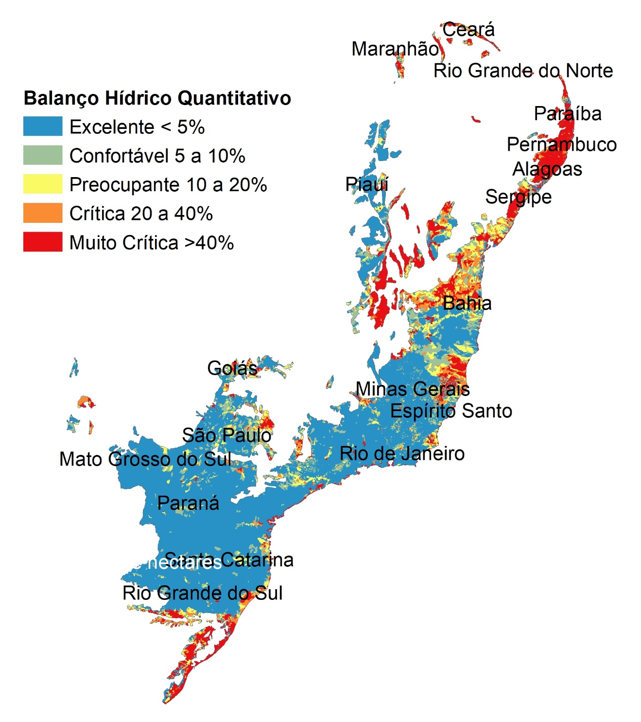
RECURSOS HÍDRICOS
Desafios para o Desenvolvimento
Agricultura Sustentável:
Bioma Mata Atlântica
Balanço Hídrico Quantitativo:
2009 – 2015
Fonte (adaptação): metadados.ana.gov.br/

Slide 43
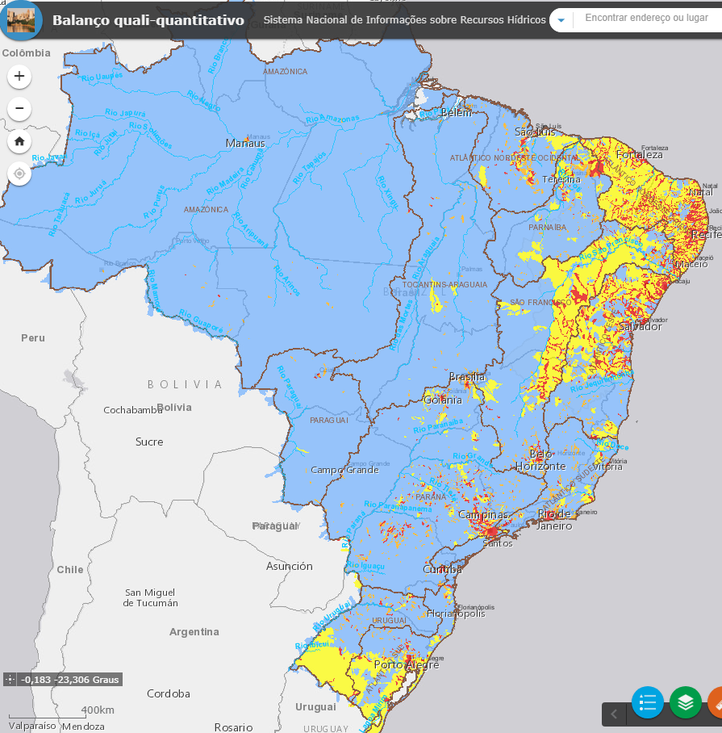
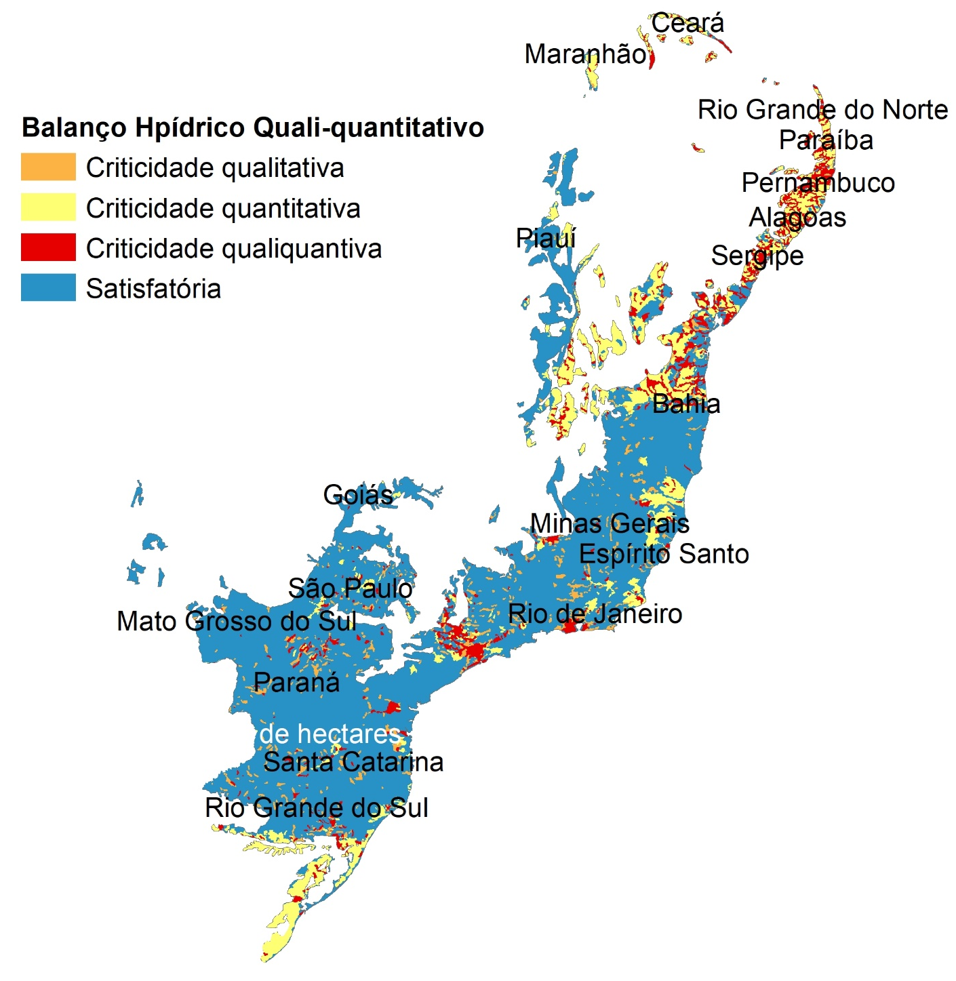

Desafios para o Desenvolvimento
Agricultura Sustentável:
Bioma Mata Atlântica
Balanço Hídrico Quali-quantitativo:
2009 – 2015
Fonte (adaptação): metadados.ana.gov.br/

Slide 44
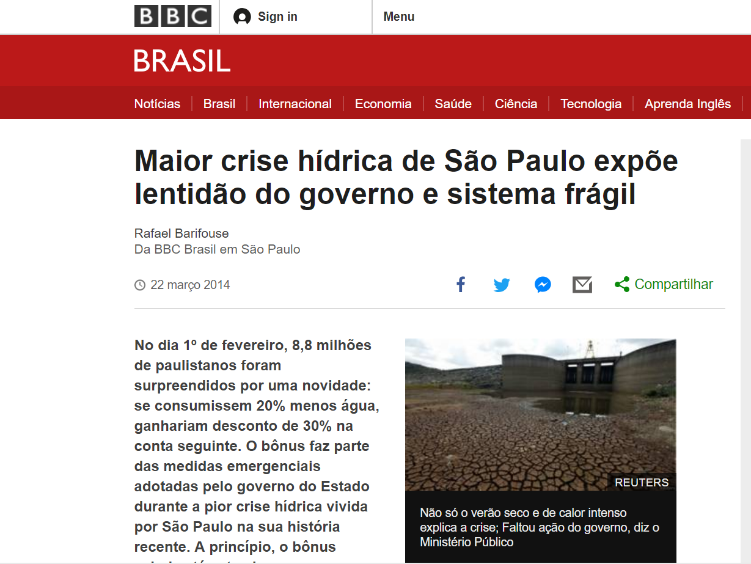

Slide 45
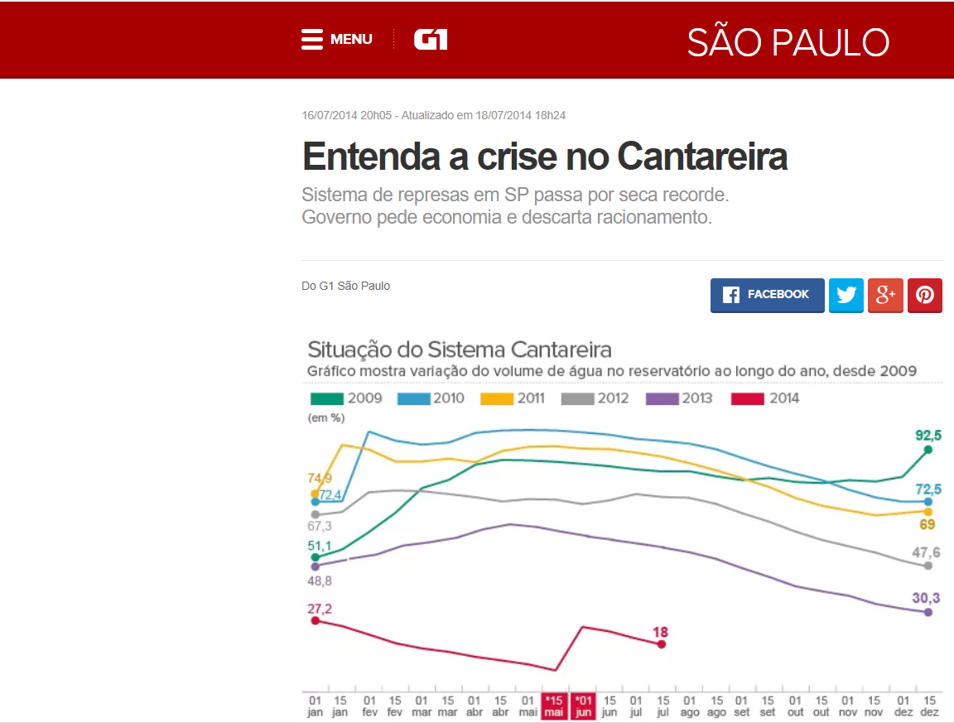
Sistema Cantareira: abastece 8,8 milhões de pessoas

Slide 46
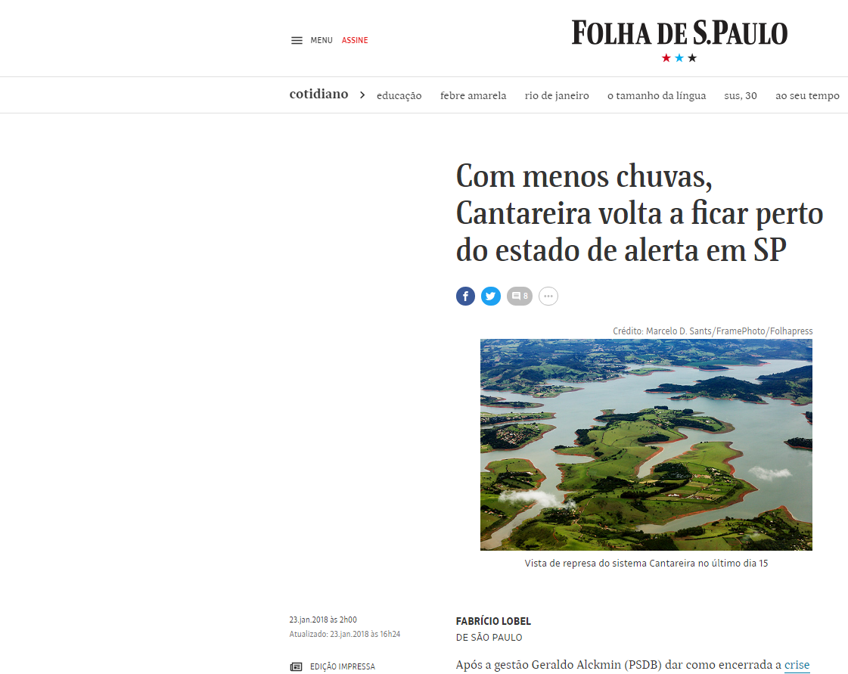

23/01/2018

Slide 48
Fonte: Marengo et. al. A seca e a crise hídrica de 2014-2015 em São Paulo.

Slide 49
Fonte: ANA. Conjuntura dos Recursos Hídricos no Brasil – 2017.

Slide 50
Fonte: ANA. Conjuntura dos Recursos Hídricos no Brasil – 2017.

Slide 51
Fonte: ANA. Conjuntura dos Recursos Hídricos no Brasil – 2017.

Slide 52
Fonte: ANA. Conjuntura dos Recursos Hídricos no Brasil – 2017.

Slide 53
Fonte: ANA. Conjuntura dos Recursos Hídricos no Brasil – 2017.

Slide 54
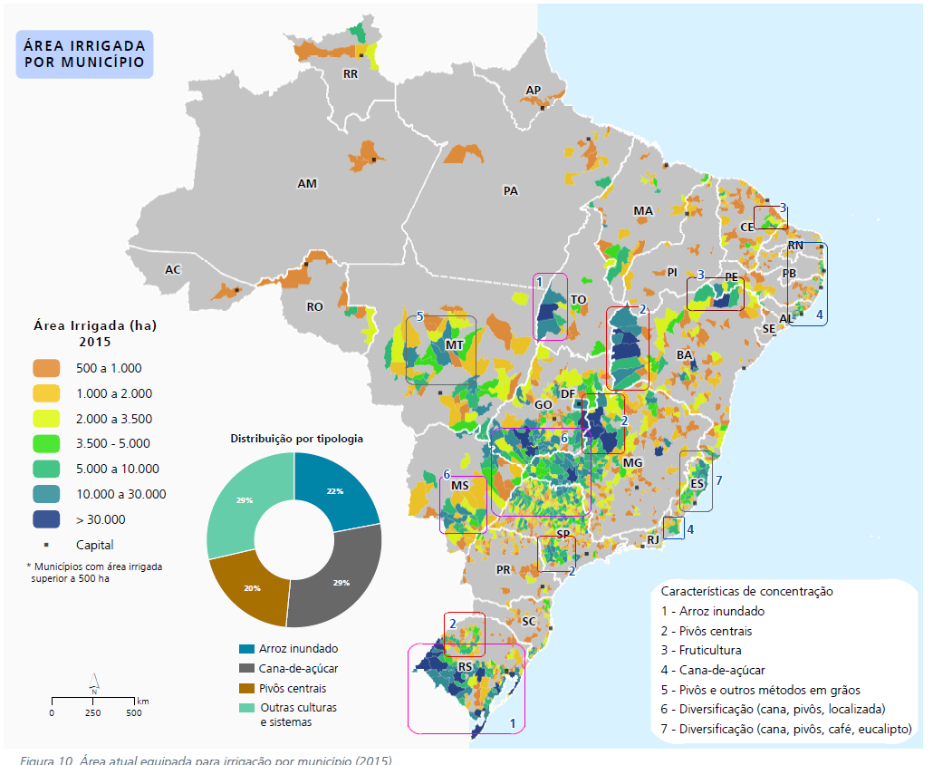
Desafios para o Desenvolvimento
Agricultura Sustentável:
Bioma Mata Atlântica
Fonte: Atlas Irrigação. Uso da Água na Agricultura Irrigada. ANA. 2017 (p.27).

Slide 55

(Fonte: Ronquim et al., 2018)

Slide 56

Fonte: ANA. Conjuntura dos Recursos Hídricos no Brasil – 2017.

Slide 57
PAGAMENTO
POR
SERVIÇOS AMBIENTAIS (PSA)
Desafios para o Desenvolvimento
Agricultura Sustentável:
Bioma Mata Atlântica
Mecanismos de apoio:
Fontes: Marco Regulatório sobre PSA no Brasil. Imazon, 2012;
Pagiola e org., 2013

Slide 58
Desafios para o Desenvolvimento
Agricultura Sustentável:
Bioma Mata Atlântica
Estados que possuem leis sobre mudança do clima e sua relação com pagamento por serviços ambientais e REDD+.

Slide 59

Desafios para o Desenvolvimento
Agricultura Sustentável:
Bioma Mata Atlântica

Slide 60
Desafios para o Desenvolvimento
Agricultura Sustentável:
Bioma Mata Atlântica
Iniciativas PSA (focada em serviços de água):

Slide 61



Slide 62




www.iadb.org www.facebook.com/BIDBrasil www.twitter.com/bidbr

